Slide 1

第五章 系统扩展
5.1 MCS-51的最小系统及系统扩展
5.2 MCS-51系统总线扩展技术
5.3 存储器扩展
5.4 并行I/O扩展
5.5 其它扩展

Slide 2
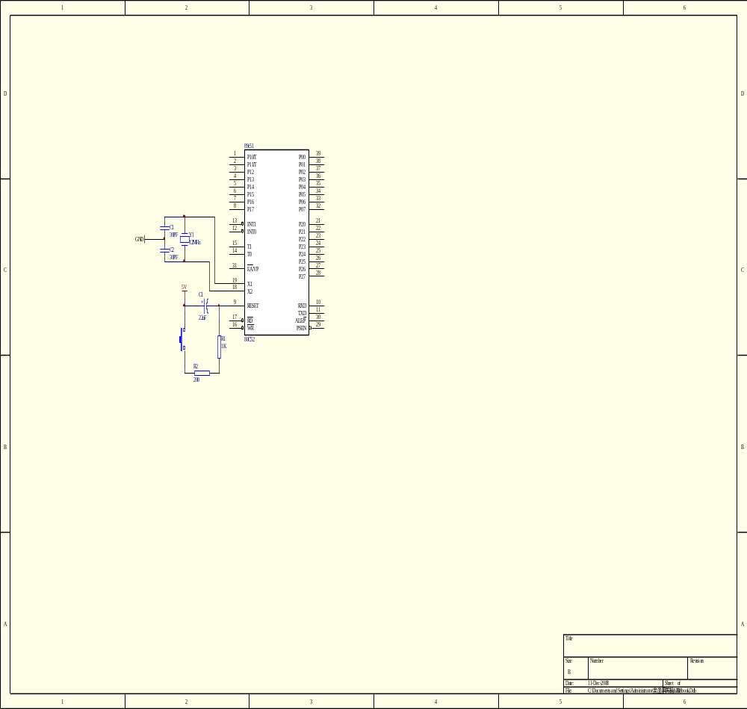
5.1 MCS-51的最小系统及系统扩展
最小系统
使单片机能运行的最少器件构成的系统。对于8031必须扩展ROM，复位、晶振电路；而对于89C51只要有复位、晶振电路即可。
通常，采用MCS-51的最小系统能发挥单片机体积小、成本低的优点。但最小系统往往不能满足应用要求。

Slide 3
在许多情况下构成一个工业测控系统时，要考虑到传感器接口、伺服控制接口、人机对话接口等的需要，最小系统常常不能满足要求，单片机扩展是应用系统设计中最常见的问题。
外部设备相对于单片机工作速度较慢，它们与单片机不能直接连接，需要有缓冲桥梁，使两者能很好的匹配。定义单片机与外部设备交换信息的桥梁----接口
单片机系统的扩展一般包含以下几方面的内容:
① 外部程序存储器的扩展;
② 外部数据存储器的扩展;
③ 输入/输出接口的扩展;
④ 管理功能器件的扩展(如定时/计数器扩展、中断扩展、通信接口扩展、实时时钟等)

Slide 4
5.2 MCS-51系统总线扩展技术
总线：用来连接计算机系统中各扩展部件的公共连接信号线。
三总线结构：
（1）地址总线（Address Bus）：用于实现计算机与外部器件之间地址信号的传递，一方面实现了将这些不同的外部器件分别编入了单片机的不同的外部空间单元（编址），另一方面也能实现计算机对这些不同的空间单元访问时形成对这些器件的分别选择（寻址）。
（2）数据总线（Data Bus）：用于实现计算机与外部器件之间的数据信号的传递。
（3）控制总线（Control Bus）：用于实现计算机与外部器件之间的控制信号（如读写、选通、Ready等）的传递。

Slide 5
5.2.1 MCS-51的系统总线结构
（1）地址总线:
P2口提供地址总线的高8位
P0口分时复用，提供地址总线的低8位。
（2）数据总线:
由P0口提供。
P0、P2口用作数据、地址总线后，不能再作为其他I/O口使用
（3）控制总线:
一部分包括ALE、PSEN、EA等，另一部分包括 P3 口提供部分扩展系统时常用的控制信号，如RD和WR等。

Slide 6
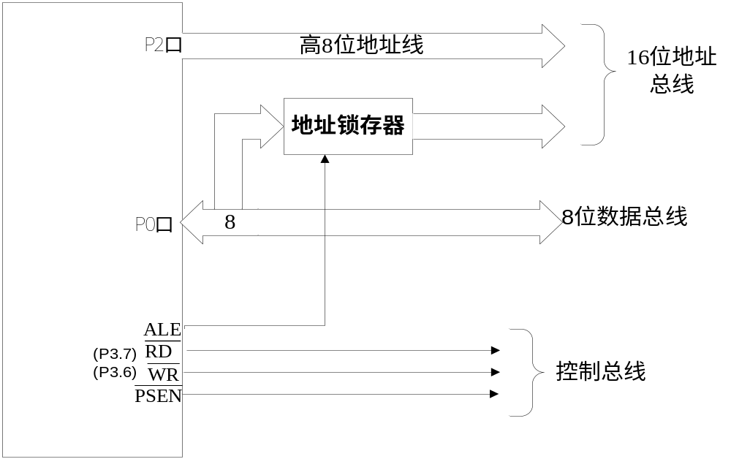
单片机的总线结构图

Slide 7
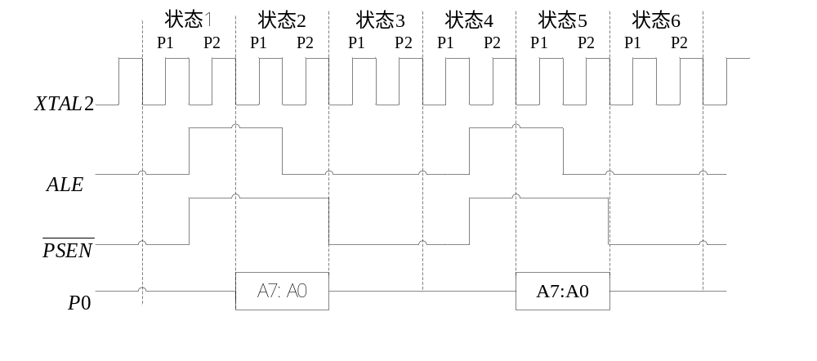
地址锁存器常常采用带三态缓冲输出的８Ｄ锁存器，如74LS373、74LS273等实现，ＡＬＥ为地址锁存信号，在其下降沿将Ｐ０口的内容锁存住，而这时Ｐ０口的内容恰好就是外部数据的地址低８位，当访问外部程序存储器时ＡＬＥ和Ｐ０口的时序对应关系如下图所示：

Slide 8
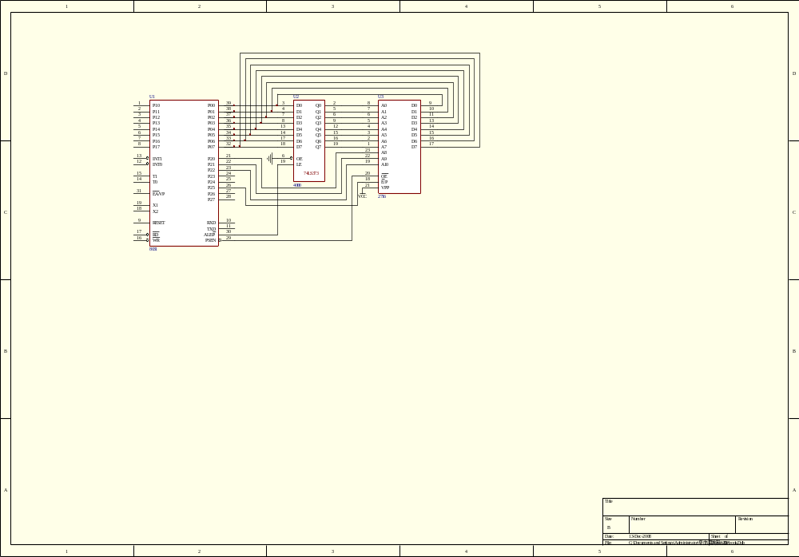
利用74LS373构成的外部系统总线如图所示：

Slide 9
5.2.2 MCS-51的总线驱动
在单片机应用系统中, 扩展的三总线上往往挂接很多负载, 如存储器、并行接口、A/D接口、显示接口等, 但总线接口的负载能力有限（大部分仅仅能够驱动4个TTL电路）, 需要通过连接总线驱动器对单片机的系统总线进行驱动。
根据总线信号流通的方向不同，总线驱动分成两大类：
单向驱动：只有一个传输方向的信号（如地址信号）
双向驱动：有两个传输方向的信号（如数据信号）

Slide 10


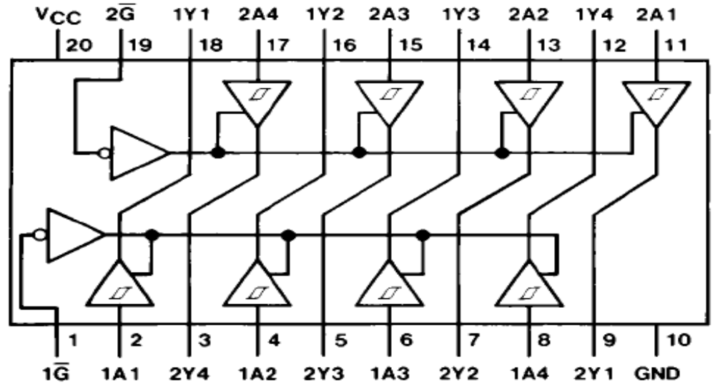
5.2.2.1 单向驱动
单向总线驱动常常选用74LS244来实现。74LS244是三态输出的八缓冲器，由2组、每组四路输入、输出构成。每组有一个控制端（ 和 ）控制，控制端的高或低电平决定该组数据被接通还是断开。

Slide 11
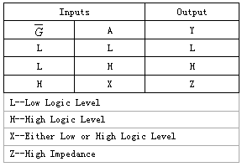
74LS244的功能表
74LS244在高电平输入时最大需要20uA电流，在低电平输入时最大需要200uA电流，这对于单片机来讲只是一个TTL负载的输入要求；而输出时，在高电平时可以提供15mA的输出电流，在低电平时可以提供24mA的灌入电流，可以驱动近120个TTL负载。可见，使用74LS244使得单片机系统的总线驱动能力得到了很大提高。

Slide 12
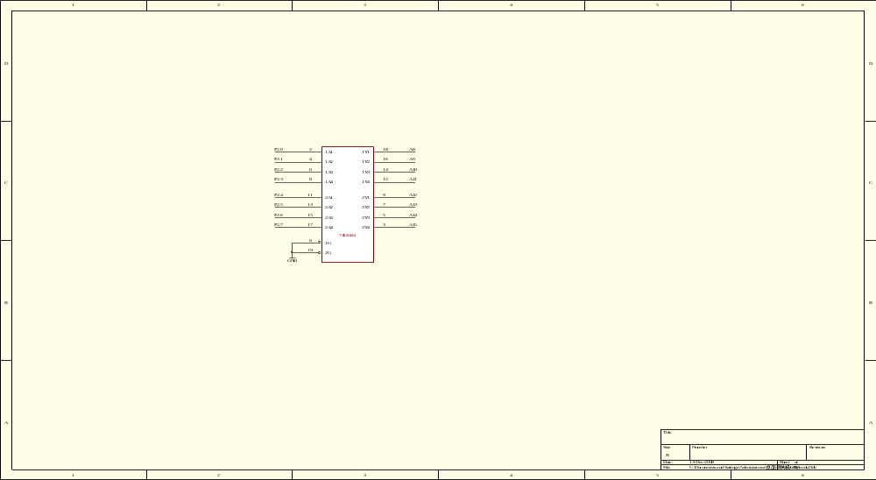
用74LS244构成的高8位地址总线驱动电路

Slide 13
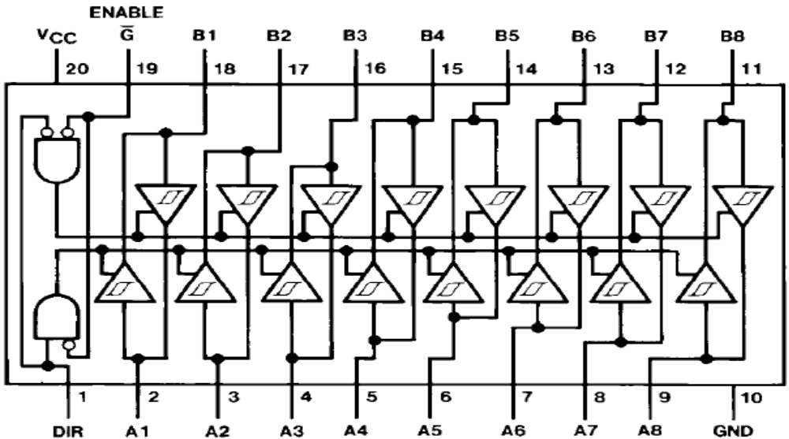

5.2.2.2 双向驱动
对于双向总线驱动常常选用74LS245来实现。74LS245是8路双向数据总线驱动芯片，具有双向三态功能，既可以输出，也可以输入数据。常常用来扩展数据总线。74LS245内部结构如图所示：
当片选端 低电平有效时，DIR=“0”，信号由 B 向 A 传输；DIR=“1”，信号由 A 向 B 传输；当 为高电平时，A、B均为高阻态。

Slide 14
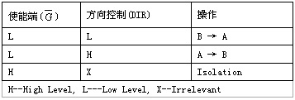
74LS245的功能表
74LS245的输入要求和74LS244一样仅仅是一个TTL负载的要求（高电平时需要20uA，低电平时需要200uA），输出驱动能力也和74LS244一样。这里不再重复。

Slide 15
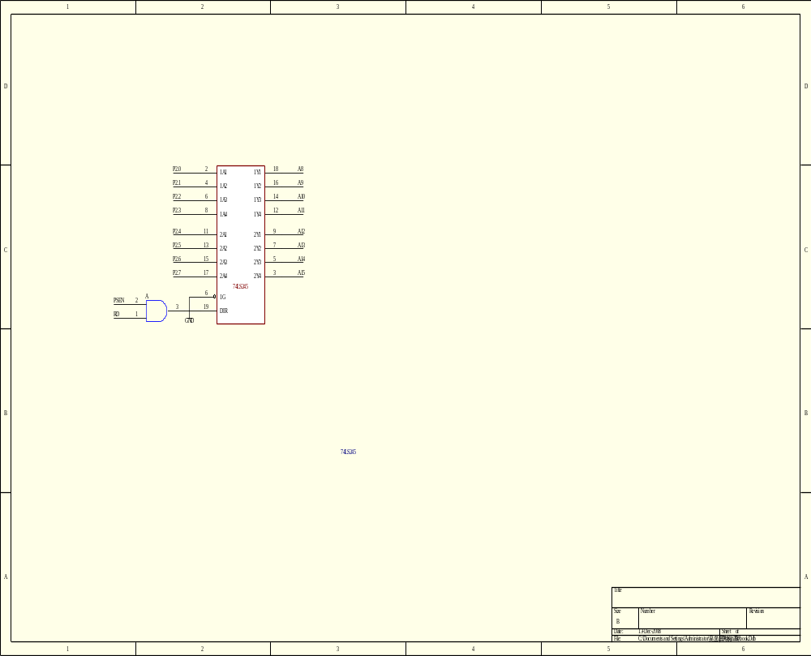
用74LS245构成的8位数据总线驱动电路
对于P0口的双线驱动器74LS245，使接地保证芯片一直处于工作状态，而输入/输出的方向控制由单片机的数据存储器的“读”控制引脚和程序存储器的取指控制引脚通过与门控制DIR引脚实现。
图错（244引脚）

Slide 16
除了配置总线驱动器以外，在总线上适当安装上拉电阻也可以提高总线上高电平信号的带负载能力（如对发光二极管的驱动便可以考虑用这种方法）
总线驱动器除了增加总线的电路驱动能力外,还能够对负载的波动变化起隔离作用。
考虑总线驱动时，还要根据负载的性质分别加以考虑，在对TTL 负载进行驱动时, 只需考虑驱动电流的大小; 在对MOS负载驱动时, 其负载的输入电流很小, 更多地要考虑对分布电容的电流驱动。

Slide 17
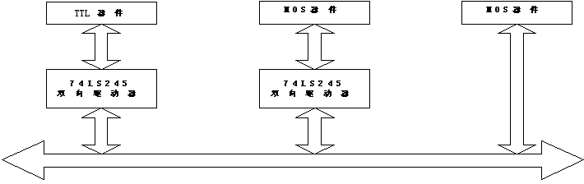
在系统较小的情况下，外围器件尽量采用MOS器件，这样可以减少负载，省去驱动器；
对于较大的系统，当需要MOS和TTL器件混用时，最好把双向总线分为两类，所有的MOS器件接在一类总线上，所有TTL器件接在另一类总线上，以免出现CMOS器件直接驱动多个TTL负载（CMOS器件的驱动能力一般相对较弱）的情况，然后再将两类总线连接到一个公共总线上即可，如图所示：

Slide 18
5.2.3 MCS-51外部地址空间的分配
MCS-51具有64KB的片内、片外统一编址的程序存储空间和64KB的片外数据存储空间。
MCS-51没有独立的I/O空间，I/O空间和外部数据空间是统一的，也就是说，外部I/O设备也是编入外部数据空间的，占据外部数据空间的地址段，对这些I/O设备的访问和对外部数据存储器的访问方法也基本上一样（除了可能需要另外设置一些握手信号）。
对于外部扩展的器件可以根据它们本身的性质不同分别编入这些存储空间内，占据不同的地址段，这种地址分配的过程就是单片机系统外部扩展器件的编址。
根据编址实现的方式不同，可以将其分成两类：
线选法 译码法

Slide 19
5.2.3.1 线选法
直接以系统的地址线作为存储器芯片的片选信号, 只需把用到的地址线与存储器芯片的片选端直接相连即可。

Slide 20
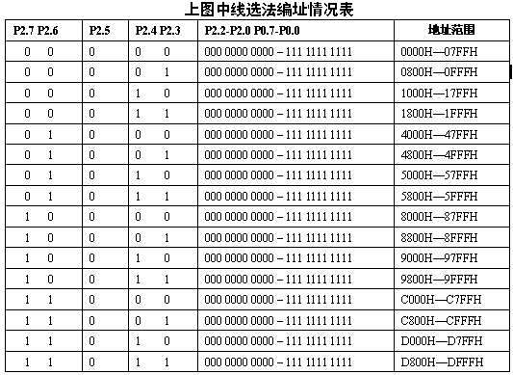

Slide 21
通过上表我们可以发现EPROM2716共占据了16个地址块，每个地址块的大小都是2KB（即每个存储器单元都分配了16个不同的地址），总共占用了32K的地址空间。
因此，线选法具有以下特点：
优点：简单明了，不需要译码电路，成本低。
缺点：浪费了大量的存储空间，所划分的地址空间往往不连续，这种方法只适用于片外扩展不是很多的单片机系统中。

Slide 22
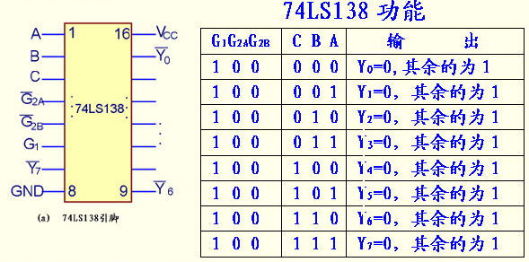
5.2.3.2 译码法
使用地址译码器对系统的片外地址进行译码，以其译码输出作为存储器芯片的片选信号。
优点：能有效地利用存储空间 , 适用于大容量多芯片存储器的扩展。
常用的地址译码器芯片有：74S139( 双 2-4 译码器 )、 74LS138(3-8 译码器 ) 及 74LS154(4-16 译码器 ) 等。

Slide 23
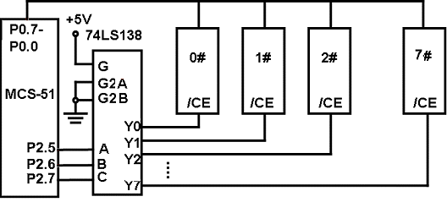
用74LS138译码器构成的编址电路

Slide 24
译码法又分为完全译码和部分译码两种。
(1) 完全译码：地址译码器使用了全部地址线，地址与存储单元一一对应，也就是 1 个存储单元只占用 1 个唯一的地址。
(2)部分译码：地址译码器仅使用了部分地址线，地址与存储单元不是一一对应，而是 1 个存储单元占用了几个地址。 1 根地址线不接，一个单元占用 2个地址；2 根地址线不接，一个单元占用 4个地址；3 根地址线不接，则占用 8个地址；依此类推。
使用部分译码将会大量浪费存储单元，使存储器的实际容量降低。但是对于单片机系统来说，由于实际需要的存储器容量往往大大低于所能提供的容量，而部分译码可以简化译码电路。

Slide 25

地址译码关系图：用简单的符号来表示全部地址译码关系的示意图。 例如：
“.”表示该地址线不接。“X”表示该地址线上的内容可能是“1”也可能是“0”
从地址译码关系表可以判断：
① 属完全译码还是部分译码
② 片内译码线和片外译码线各有多少根
③ 所占用的全部地址范围为多少

Slide 26

在上表中， 有1个“·”(A15不接)， 表示为部分译码，其中A14、A13、A12和A11是参加译码的，片内译码线有11根(A10～Ａ0)，这样每个单元占用2个地址。所占用的地址范围如下：
    当A15为0时， 所占用地址为0010 0000 0000 0000～0010 0111 1111 1111， 即2000H～27FFH。
    当A15为1时， 所占用地址为1010 0000 0000 0000～1010 0111 1111 1111, 即A000H～A7FFH。

Slide 27
5.3 存储器扩展
MCS-51具有64KB的片内、片外统一编址的程序存储空间和64KB的片外数据存储空间。而MCS-51片内仅仅配置了这些存储空间中的部分单元。
以89C51为例，片内配置了256字节的RAM作为数据存储器和4KB的FLASH作为程序存储器。对于功能相对简单，数据存储量不多的情况下，可以直接使用这些片内存储器来完成数据和程序的存储功能。而对于大部分情况下，片内存储单元（尤其是数据存储单元）是不够系统使用的。
单片机系统扩展中最重要也是最基本的内容便是存储器扩展。存储器扩展可以分成程序存储器扩展和数据存储器扩展。

Slide 28
5.3.1 程序存储器的扩展
程序存储器是用来存放系统的可执行程序代码和固定表格数据的，这些代码或数据一旦生成并存入存储器以后，系统运行过程中一般仅有读的需求，而没有写的需求。
另外，这些代码或数据一旦写入后，希望系统断电再次上电后能够得到保持，也就是这些数据或代码具有“掉电不丢失”或者“非易失”性。因此程序存储器的选型上一般选择“非易失”性存储器。如：ROM、PROM、EPROM、EEPROM或者FLASH等来实现。

Slide 29
5.3.1.1 程序存储器类型简介
ROM：
只读存储器，由厂家生产存储器时直接将数据或者代码直接烧写到存储器单元里，用户是无法更改的，一般非大批量生产用户难以使用这种存储器。
PROM：
可编程ROM。厂家预留了存储单元空间，内容由用户写入, 与ROM相比有了一定的灵活性，但是往往也只有一次写的机会，如果程序不完善，或者需要对程序进行升级，都需要选择新的空白PROM进行重新烧写，这对于用户来讲也不是非常方便。

Slide 30
EPROM：
紫外线可擦除可编程ROM。类似于PROM，用户可以编程存储单元，与PROM不同的是编程完毕以后还可以进行擦除，擦除以后就和空白PROM一样可以重新进行编程。这种存储器的擦除一般需要专用的擦除器，将EPROM放入擦除器内，用一定强度的紫外线照射５－１０分钟就可以将EPROM内的存储内容擦除干净。
特点：
擦除速度慢
擦除次数有限（一般在10０次以内）
常用的EPROM：Intel公司2764(8KB )/27128(16KB) /27256(32KB)等。

Slide 31
EEPROM：
电可擦除可编程ROM。
优点：
可擦除次数比EPROM有了几百倍甚至上千倍的增加。
擦除的速度也提高了上百倍。
缺点：
工艺上比其它可编程存储器复杂，成本较高。
单片机系统一般很少将EEPROM作为程序存储器来使用，而是用EEPROM来存放系统运行过程中产生的一些关键状态数据。此时EEPROM所占据存储空间不再是程序存储空间，而是数据存储空间。一方面这些数据是运行过程中产生的，它和普通ＲＡＭ中的数据性质上是一样的，另一方面这些数据是随时需要读写的，读写的方式以及所用到的读写信号也和普通ＲＡＭ中的数据基本一致，也就是说从外观上它和普通ＲＡＭ中的数据是一样的。

Slide 32
FLASH：
非易失闪存。
特点：
容量更大
体积更小
擦除速度更快（数据删除不是以单个的字节为单位而是以固定的区块为单位，区块大小一般由256K到20MB。FLASH这个词最初就是由于该芯片的瞬间清除能力而提出的）。
性价比更高
功耗更低
使用更方便
目前市场上的FLASH常用的有（ＡＴＭＥＬ公司的AT29 系列，意法半导体公司的M29F系列，Intel公司的28F系列等），存储容量也从１Ｍbits到64Mbits甚至4Ｇbits、8Ｇbits不等。

Slide 33
5.3.1.2 典型EPROM扩展
典型的EPROM芯片是27系列产品，
例如，2764 （8KB×8） 27128（16KB×8）
27256（32KB×8） 27512（64KB×8）
其中“27”是产品系列名称，“27”后面的数字表示其位存储容量。它们都是双列直插式28引脚的标准芯片。
下面 ，我们以最常用的2764为例，介绍一下EPROM芯片的管脚排列、工作原理和编程应用特点。

Slide 34
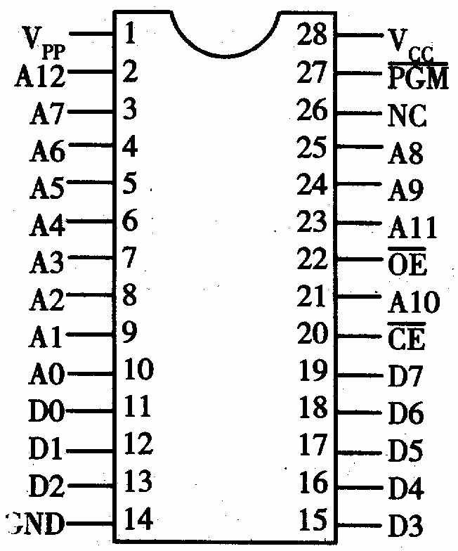


常用EPROM芯片2764简介
目前用于程序存储器的EPROM，用得比较广泛的是2764芯片，该芯片容量为8K×8位。
① 2764的引脚
        A12～A0: 13位地址线。
        D7～D0: 8位数据线。
        : 片选信号, 低电平有效。
        : 输出允许信号,低电平有效，当 有效时, 输出缓冲器打开, 被寻址单元的内容才能被读出。
VPP: 编程电源, 当芯片编程时, 该端加上编程电压 (+25 V或+12 V); 正常使用时, 该端加+5 V电源。(NC为不用的管脚)。

Slide 35
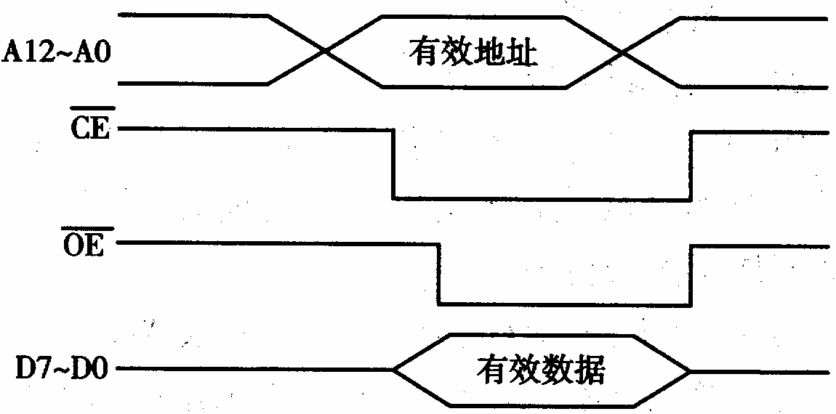
② 2764的工作时序
2764在使用时，只能将其所存储的内容读出， 其过程与RAM的读出十分类似。 即首先送出要读出的单元地址，然后使 和 均有效(低电平)，则在芯片的D0～D7数据线上就可以输出要读出的内容。其过程的时序关系如下图所示：

Slide 36
③ 2764的编程
EPROM的一个重要特点就在于它可以反复擦除， 即在其存储的内容擦除后可通过编程(重新)写入新的内容。 这就为用户调试和修改程序带来很大的方便。
EPROM的编程过程：
擦除： 如果EPROM芯片是第一次使用的新芯片，则它是干净的。干净的标志通常是每一个存储单元的内容都是FFH。
编程： EPROM的编程应注意的是， 对于不同型号、 不同厂家生产的EPROM芯片， 其编程电压V_{pp}是不一样的， 有+12 V, +18 V, +21 V, +24 V等数种。 编程时一定要根据芯片所要求的电压来编程。 若不注意，极易烧坏芯片。

Slide 37
EPROM程序存储器扩展实例
① 线选法的单片程序存储器的扩展
【例5.1】 试用EPROM2716构成8031的最小系统。

Slide 38
2716是2K×8位程序存储器，芯片的地址引脚线有11条，顺次和单片机的地址线A0－A10相接。A13接片选端，由于不采用地址译码器，其他高4位地址线A11、A12、A14、A15不接，故有2⁴=16个重叠的2KB地址空间。只用一片2716，其片选信号CE也可直接接地(常有效)，这时应有32个重叠的2KB地址空间。
上图所示连接电路的16个重叠的地址范围为
0000000000000000~0000011111111111，即0000H~07FFH；
0000100000000000~0000111111111111，即0800H~0FFFH；
0001000000000000~0001011111111111，即1000H~17FFH；
0001100000000000~0001111111111111，即1800H~1FFFH；
............
1100000000000000~1100011111111111，即C000H~C7FFH；
1100100000000000~1100111111111111，即C800H~CFFFH；
1101000000000000~1101011111111111，即D000H~D7FFH；
1101100000000000~1101111111111111，即D800H~DFFFH。

Slide 39
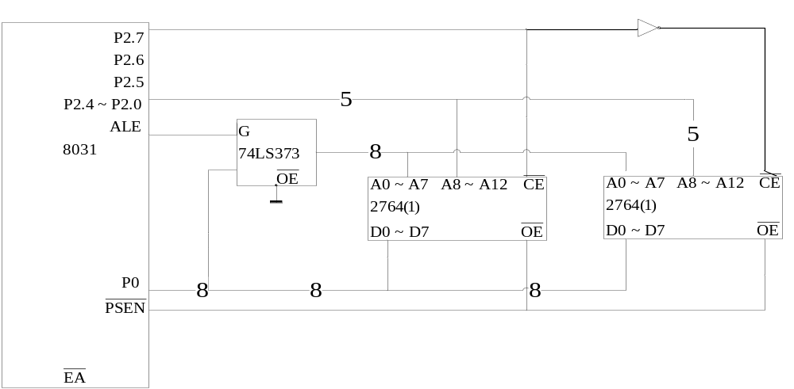
② 线选法的多片程序存储器的扩展
【例5.2】 使用两片2764扩展16 KB的程序存储器，采用线选法选中芯片。

Slide 40
例中以P2.7作为片选，当P2.7=0时，选中2764(1)；当P2.7=1时，选中2764(2)。因两根线(A13、A14)未用，故两个芯片各有22=4个重叠的地址空间。它们分别为
左片：
0000000000000000~0001111111111111，即0000H~1FFFH；
0010000000000000~0011111111111111，即2000H~3FFFH；
0100000000000000~0101111111111111，即4000H~5FFFH；
0110000000000000~0111111111111111，即6000H~7FFFH；
右片：
1000000000000000~1001111111111111，即8000H~9FFFH；
1010000000000000~1011111111111111，即A000H~BFFFH；
1100000000000000~1101111111111111，即C000H~DFFFH；
1110000000000000~1111111111111111，即E000H~FFFFH。

Slide 41
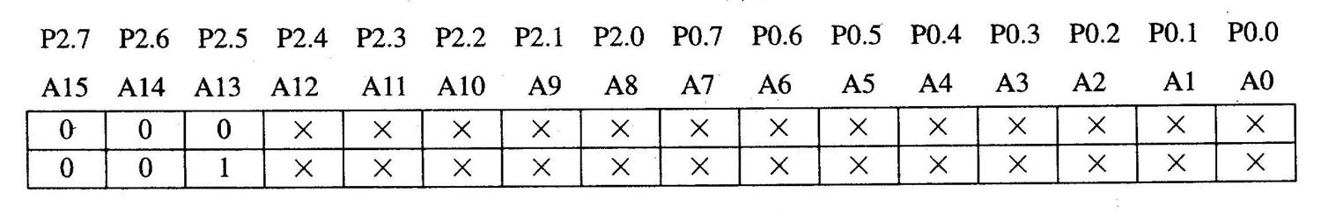
③ 采用地址译码器的多片程序存储器的扩展
【例5.3】要求用2764芯片扩展8031的片外程序存储器，分配的地址范围为0000H~3FFFH。
本例要求的地址空间是唯一确定的，所以要采用全译码方法。由分配的地址范围知：扩展的容量为3FFFH-0000H+1=4000H=16KB，2764为8 K×8位，故需要两片。第1片的地址范围应为0000H~1FFFH；第2片的地址范围应为2000H~3FFFH。
由地址范围确定译码器的连接。为此画出译码关系图如下：

Slide 42
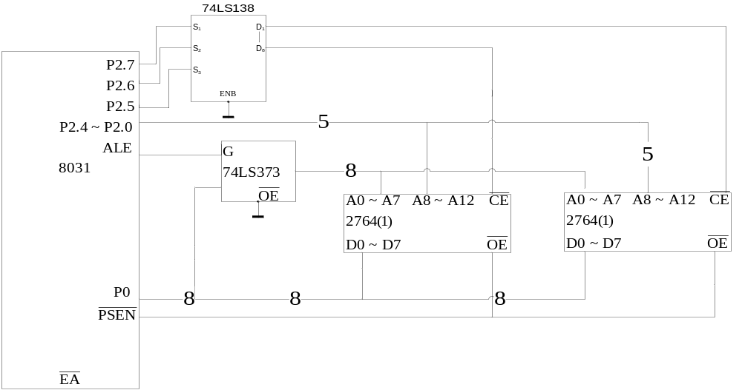
全译码、两片2764 EPROM的扩展连接图如下图所示：

Slide 43
5.3.2 数据存储器的扩展
数据存储器是用来存放系统运行过程中所产生的数据的，对于这些数据的操作既有读也有写，也就是所要求在系统运行过程中能够对其修改。为此，数据存储器一般采用随机存取存储器 (Random Access Memory), 简称RAM来实现, 对 RAM 可以进行读、写两种操作。
按其工作方式 ,RAM 又分为静态（SRAM) 和动态 (DRAM) 两种：
静态 RAM ：只需要提供电源和相应的读写信号，就能方便的对其操作。同时，保存到静态RAM中的数据，除非对其改写，在掉电之前不会自动改变，但掉电后将消失。
动态RAM： 需要不断进行刷新以便周期性地再生 , 才能保存住信息。或者说，即使不对其改写，如果长期不对其进行刷新，则所保存的信息也将丢失。

Slide 44
动态 RAM 优缺点：
优点：
集成密度大 , 如集成同样的位容量 , 那么动态 RAM 所占芯片面积只是静态RAM的四分之一。
功耗低 , 价格便宜。
缺点：
除了正常的读写逻辑外，还要增加动态存储器的刷新电路
因此动态 RAM适用于存储容量较大的系统。
一般的单片机系统不需要太大的数据存储容量，所以一般都是采用静态RAM，因此，我们这里也将主要介绍静态RAM的扩展。

Slide 45
RAM是“易失”性的，单片机系统中的大部分数据也都是临时性的，也大都不要求掉电后持续保持，因此，对于这些大部分数据，采用RAM是合适的。
但是，也有一些关键的状态数据可能要求“掉电后不丢失”或者“非易失”性，这时一般采用方便读写的“非易失”性存储器EEPROM来实现，根据EEPROM与单片机的连接方式可以分成并行EEPROM和串行EEPROM两种。

Slide 46
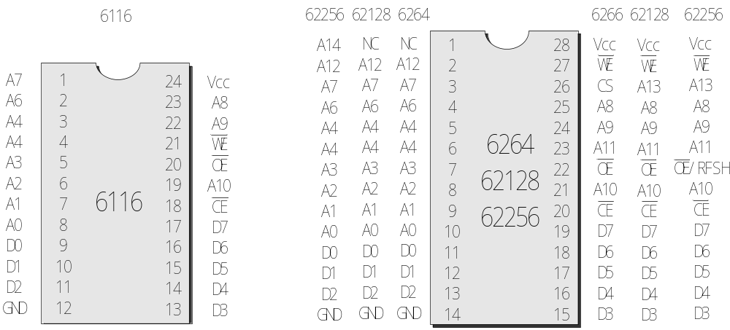
5.3.2.1 SRAM及其扩展技术
（1） 常用的静态RAM简介
常用的数据存储器SRAM芯片有6116﹑6264﹑62256等。

Slide 47







A12～A0: 13位地址线。
D7～D0: 8位数据线。
: 片选信号, 低电平有效。
: 输出允许信号,低电平有效， 当 有效时, 输出缓冲器打开, 被寻址单元的内容才能被读出。
: 写允许信号,低电平有效， 当 有效时, 才能对寻址单元的内容进行改写。
（2) 静态RAM扩展实例
数据存储器的扩展与程序存储器的扩展相类似, 不同之处主要在于控制信号的接法不一样, 不用 信号, 而用 和 信号, 且直接与数据存储器的 端和 端相连即可。

Slide 48

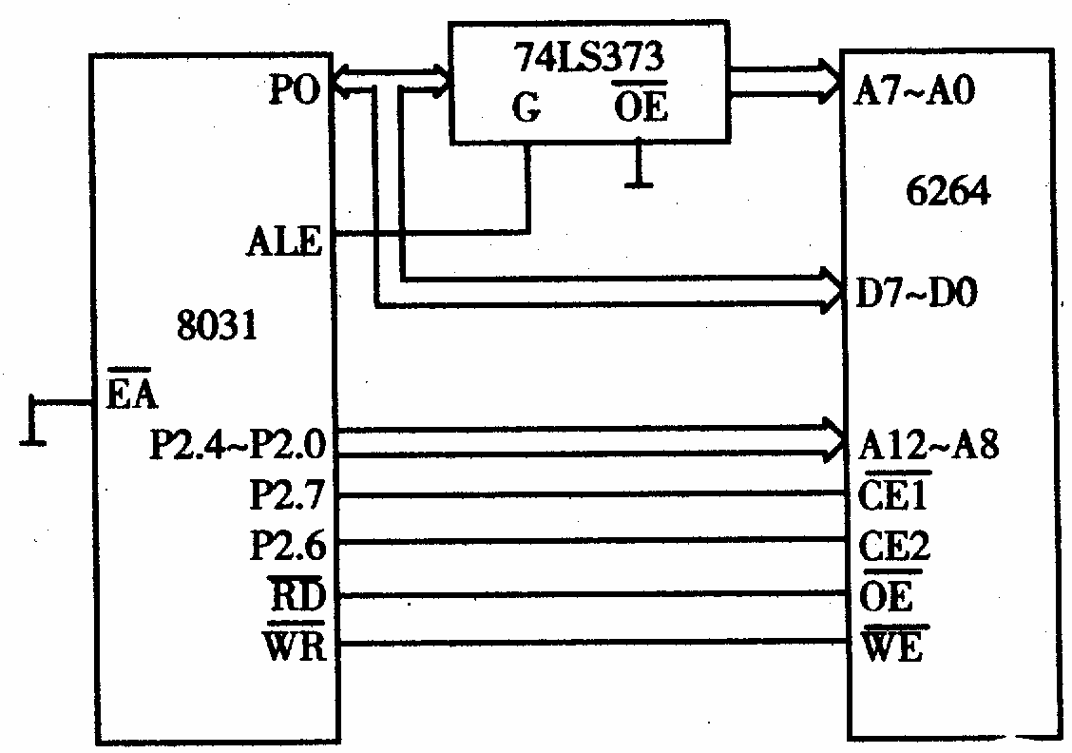
【例5.4】下图为外扩1片6264的连接图。 采用线选法， 将片选信号 与P2.7相连， 片选信号CE2与P2.6相连。 其地址译码关系为：
所占用的地址为：
第1组 4000H～5FFFH (A13=0)
第2组 6000H～7FFFH (A13=1)

Slide 49
【例5.5】全地址范围的存储器最大扩展系统
我们以8031为例，说明全地址范围的存储器最大扩展系统的构成方法。
如下图所示，8031的片外程序存储器和数据存储器的地址各为64K。 若采用EPROM2764和RAM6264芯片，则各需8片才能构成全部有效地址。芯片的选择采用3—8译码器74LS138，片外地址线只有3根(A15、A14、A13)， 分别接至74LS138的C、 B、 A端，其8路译码输出分别接至8个2764和8个6264的片选端。

Slide 50
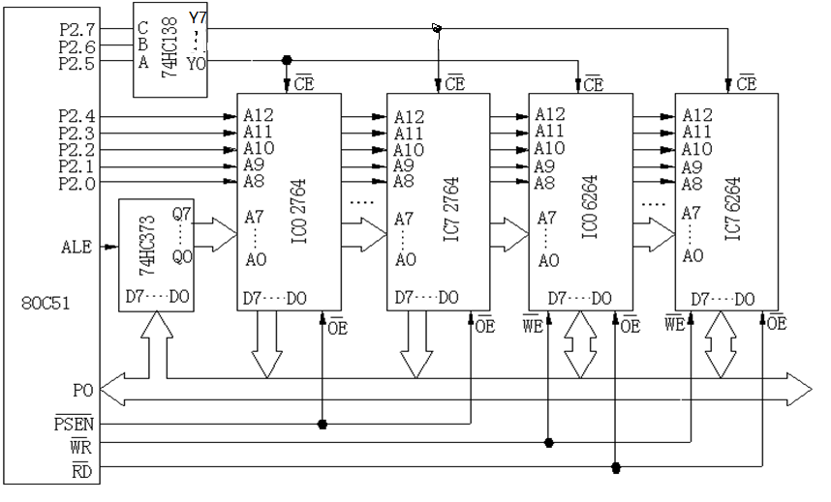
全地址范围的存储器最大扩展系统

Slide 51
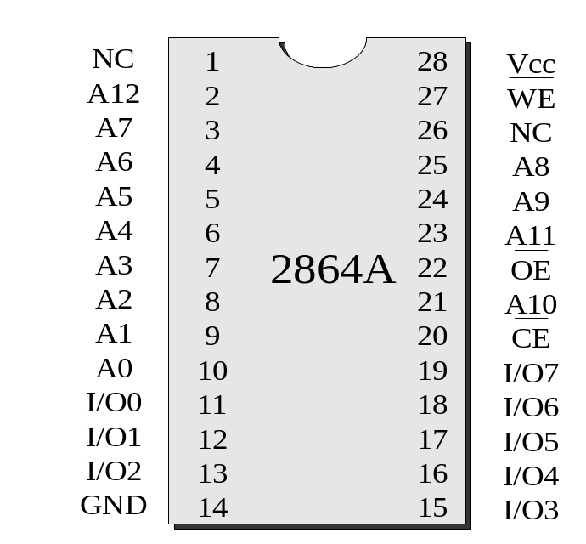
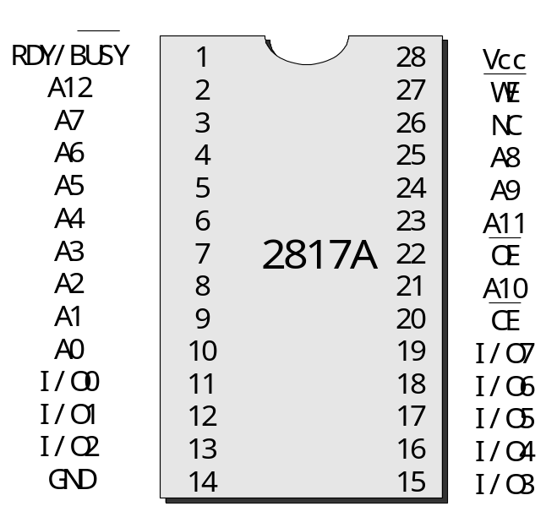
5.3.2.2 并行EEPROM及其扩展技术
（1） 常用的并行EEPROM简介
常用的并行EEPROM有：2816(2K8)、2817(2K8)、2864(8K8)、28256(32K8)、28010(128K8)、28040(512K8)等。2864和2817的引脚分布如下图所示：

Slide 52




图中有关引脚的含义如下：
A0～Ai ——地址输入线；
I/O0～I/O7——双向三态数据线；
——片选信号输入，低电平有效；
——读选通信号输入线，低电平有效；
——写选通信号输入线，低电平有效；
RDY/ ——2817的状态输出线，低电平表示正在进行写操作。
V_{CC} ——工作电源，一般为+5V。
GND ——地线。
另外，2817的存储容量为2KB，2864的存储容量为8KB，读出时间最大均为250ns，写入时间约为16ms。由于片内有编程所需的高压脉冲产生电路，无须外加编程电压和写入脉冲即可工作。

Slide 53
EEPROM 2817、2864的读操作和普通EPROM和RAM的读操作没有区别，读时序完全一样。
EEPROM 2817、2864的写操作和RAM的写操作稍微有些不同，这主要是每次对EEPROM进行写操作都需要大约16ms的写持续时间。其操作过程是这样的：
当向EEPROM 2817、2864发出一个字节的写入命令时，它们便首先将地址、数据和有关控制信号锁存住，然后开始写操作，同时在写操作完成之前会将信号线置为低电平，直到写操作完成后，该信号线会自动变为高电平，这时，处理器便可对EEPROM 2817、2864写入新的数据。这种写入方式便是EEPROM的字节写入方式。对于2817来讲只有这种字节写入方式，对于2864来讲还有一种以16字节为单位的“页缓冲”写入模式，对于大批量数据的写可以采用这种“页缓冲”模式，采用这种模式时，一个字节的写入操作时间在3至20us之间。关于这种写入方式这里不再具体论述。

Slide 54
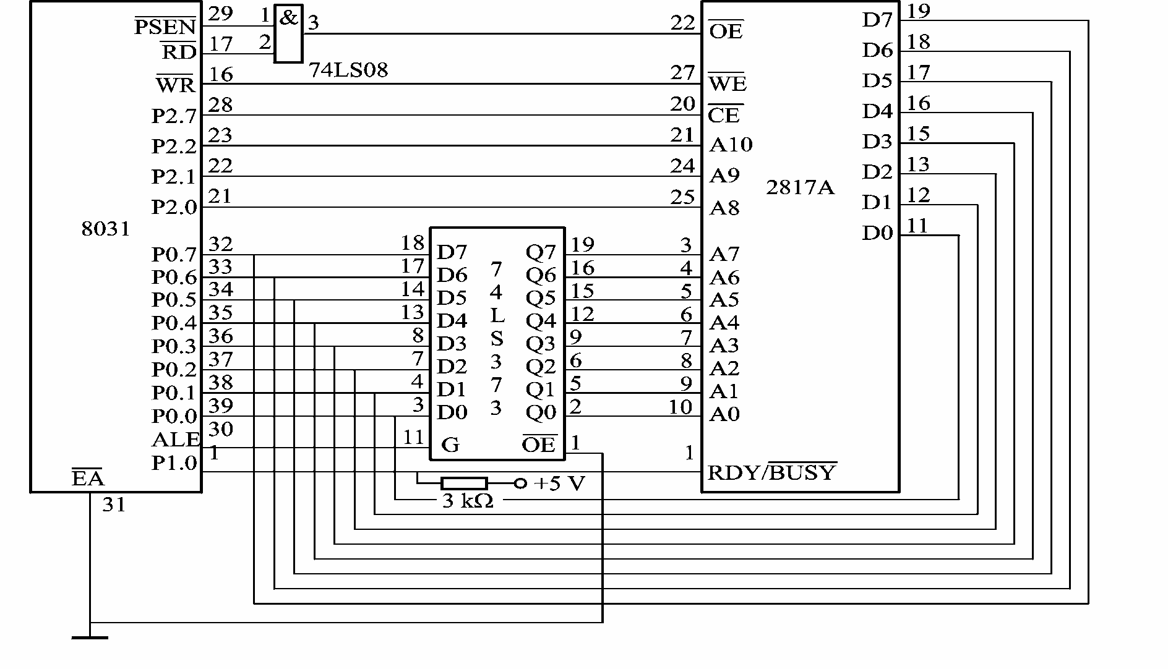
（2）并行EEPROM扩展实例

Slide 55



并行EEPROM的扩展如图所示。图中采用了将外部数据存储器空间和程序存储器空间合并的方法，即将 和信号 相“与”，输出作为2817的片选信号。
和P1.0连在一起，这样单片机可以通过查询P1.0来了解对2817的写操作是否完成。图中P2.7和2817的片选信号 连在了一起，只有P2.7为低电平时才能选中该2817芯片，这是一种典型的线选模式。
通过分析可以知道，该2817所占用的地址块有16块，分别是：
0000H-07FFH，0800H-0FFFH，1000H-17FFH，1800H-1FFFH，2000H-27FFH，2800H-2FFFH，3000H-37FFH，3800H-3FFFH，4000H-47FFH，4800H-4FFFH，5000H-57FFH，5800H-5FFFH，
6000H-67FFH，6800H-6FFFH，7000H-77FFH，7800H-7FFFH。

Slide 56
假如我们采用最后一组地址作为其实际操作地址，并要求对最后的128个单元（即：7F80H-7FFFH）完成清零，可以采用如下程序来实现：
MOV DPTR,#7F80H
MOV A,#00H
MOV R7,#80H
LOOP: MOVX @DPTR ,A
WAIT: JNB P1.0,WAIT
INC DPTR
DJNZ R7，LOOP

Slide 57
5.3.2.3 串行EEPROM及其扩展技术
并行EEPROM：
优点：存储容量较大，读写方法简单
缺点：价格较高
适用于信息量较多的场合。
串行EEPROM：
优点：结构简单紧凑，体积小，功耗低，价格低廉，硬件接口非常简单
缺点：读写方法相对较复杂，存储单元较小
一般用于掉电情况下需要保存或一些数据需要在线修改的场合，通常这类数据不多却很重要，使用串行EEPROM来存储这类数据是最合适。在智能化仪器仪表、控制装置等领域得到了越来越广泛的应用。

Slide 58
专用串行EEPROM：
Microchip 微芯存储器公司的24、25、93系列
意法半导体（STM) 的M24/M93/M95系列
Atmel公司的AT24/25/93C46/56/66系列
Intersil公司的ISL12026/7/8/9系列
TOSHIBA 东芝TC9WM系列
MAXIM的DS24/26/28系列
Integrated Silicon Solution的 IS24系列
Catalyst Semiconductor公司推出CAT24系列
所采用的串行总线技术：SPI、I²C、 1-Wire等。

Slide 59
集成了其它功能的串行EEPROM：
Maxim公司的系统监控芯片X5/X4/X25等芯片除了提供上电复位、看门狗等系统监控功能外也提供一定的串行EEPROM可供使用
MAX5477/MAX5478/MAX5479除了提供数字电位器以外也提供一定的串行EEPROM
Dallas的X1228I²C除了提供实时时钟RTC以外，也提供一定的EEPROM。

Slide 60
24C系列串行EEPROM简介
众多厂商都提供的24C系列串行EEPROM，除了具有一般串行EEPROM的体积小、功耗低、工作电压允许范围宽等特点外，还具有型号多（从几百个bit到1Mbit）、容量大、二总线协议、占用I／O口线少、容量扩展配置极其灵活方便、读写操作相对简单等特点
24C系列串行EEPROM主要由ATMEL、MICROCHIP、XICOR、NATIONAL等几家公司提供。市场上容量最小的为24C01（1kb），最大的是24C64（64kb），生产工艺都是CMOS工艺，工作电压在1．8～5．5V之间

Slide 61

①引脚分布
A0、A1、A2为器件地址选择位，这3个引脚配置成不同的编码值，在同一串行总线上最多可扩展8片同一容量或不同容量的24C系列串行EEPROM芯片。
WP（TEST）为硬件写保护控制端（测试端），如果WP 管脚连接到Vcc 所有的内容都被写保护只能读当WP 管脚连接到Vss 或悬空允许器件进行正常的读/写操作
SCL用于产生器件所有数据发送或接收的时钟 SDA为串行数据输入输出端，漏极开路驱动，容量扩展时，可以将多片24系列SDA引脚直接相连，实际使用时要加一个上拉电阻 。
V_{CC} 、GND分别是电源和地。

Slide 62

② 器件地址
24C系列串行EEPROM是串行接口器件，其地址、数据信息都在同一条线路上传送。当串行总线上挂有多个芯片时，每个芯片必须具有唯一的器件地址。24C系列芯片的器件地址格式为：
24C系列芯片的器件地址由7位数据位和一位读写位组成。其中，高4位的1010为24系列的协议格式地址即I²C总线分配给串行EEPROM的器件地址，这4位是固定的；之后的3位A2、A1、A0为可编程地址位，以256字节为一页，供在总线上联接多片同一型号器件时作为分配给器件的地址使用；最后一位R／W是读写控制位，当该位为高电平“1”时，表示当前的操作是读操作，该位为低电平“0”时，表示当前的操作是写操作。

Slide 63
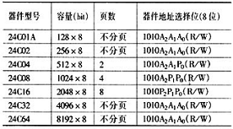
表5.7 器件型号、容量、结构及地址选择位
24C04以后的串行EEPROM芯片由多页组成，访问时需要提供页地址，页地址占用引脚地址（A2、A1、A0）位给出。这时，根据厂家规定，凡是被寻址位占用的引脚（如24C04的A0脚）在线路上只能作悬空处理,不能另行使用。

Slide 64
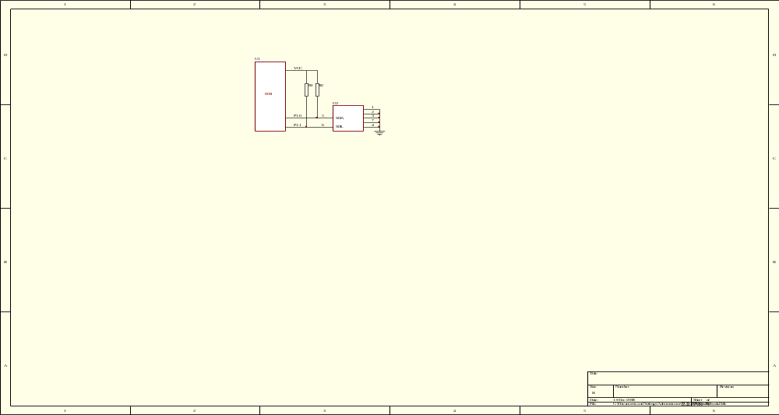
③24C系列串行EEPROM扩展技术
24C系列串行EEPROM严格遵守I2C总线的时序和数据格式。24C系列串行EEPROM的扩展电路如下图所示：
关于I²C总线技术的原理及应用以及24C系列串行EEPROM扩展时的控制时序和读写流程请参考有关资料，这里不再讲述。

Slide 65
5.4 并行I/O扩展
MCS-51单片机本身提供了4个并行I/O口。
P0口作为外部数据/地址低8位总线
P2口作为地址高8位总线
P3口具有第2功能，难以完全用作通用I/O口
一般只有P1口可以作为通用I/O使用，这对于大多数的单片机应用系统一般是不够的。
对于大多数单片机应用系统，并行I/O的扩展也是不可避免的。

Slide 66
5.4.1 单片机I/O接口的功能
MCS-51的外部数据存储器空间和外部I/O口统一编址，用户可以利用外部数据存储器空间的一部分地址进行I/O扩展，对这些I/O口的访问也和外部数据存储器的访问很相似，采用相同的指令MOVX来实现。
MCS-51访问外部数据存储器和外部I/O区别：
外部数据存储器种类不是很多，访问速度比较快。
外部I/O设备种类繁多，不同I/O设备的访问速度差距很大。这样“高速”计算机为了和这些“慢速”的外部设备进行有效的数据通信，必须主动地来适应这些慢速设备。

Slide 67
计算机与外部I/O设备“适应”方法有两种：
一、根据外部设备的访问速度，“高速”计算机在每向“慢速”I/O设备读写一个数据后自动增加适当的延时；
二、“慢速”的外部设备按照自己的步骤操作数据，在每次操作完数据之后主动向“高速”计算机反馈一个信号，这个信号称为握手信号，一般用READY来表示， “高速”计算机看到这样的信号后再访问I/O设备。

Slide 68
此外，外部设备的输入信号的功率要求千差万别，有的功率比较大，计算机直接输出的信号很难满足要求。
有的外部设备距离控制计算机之间也有一定的距离，为了实现远距离的通信，往往也不能直接采用计算机输出的TTL电平信号，有时需要经过电平转换，有的还要将电平信号转换成差分信号或电流信号或者进行一定的调制解调处理。
为了适应计算机与外部设备之间的有效数据通信，一般需要在二者之间增加一个I/O接口电路，该接口电路的功能有以下几个方面：
接口扩展：增加I/O接口数。
速度匹配：匹配二者的速度差异。
数据转换：满足功率、电平或者通信距离的要求。
智能传输：尽量减少CPU的占用时间。
本节主要是从接口扩展的角度，介绍I/O接口电路的实现方式，至于速度匹配和数据转换等方面的内容在后面章节还要介绍。

Slide 69


5.4.2 用锁存电路扩展并行I/O口
74系列中的74LS373锁存器除了可以用来锁存地址外，还可以用来利用适当的片选信号（线选或地址译码产生）、 或 信号进行组合来产生锁存信号，将P0口上的数据信号锁存住，作为外部扩展的I/O口使用。这是一种简单的并行I/O扩展方法：输出时，接口电路应具有锁存功能，如采用8D锁存器74LS273, 74LS373, 74LS377组成输出口； 输入时，接口电路应能三态缓冲，如采用8位三态缓冲器74LS244组成输入口。
优点：简单
缺点：集成度不高，每个芯片仅能扩展8个I/O口。
对于扩展口数要求不是很多的情况下，这种方法还是非常合适的。

Slide 70
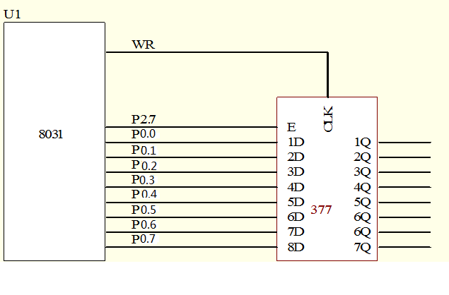
5.4.2.1 锁存扩展输出接口
用锁存器扩展输出I/O口的方法如图所示：
74LS377扩展输出口

Slide 71

74LS377是一个带锁存允许8D锁存器，它的特点是当E=0时，CLK的上升沿将8位D输入端的数据打入锁存器，这时锁存器将保持D端输入的8位数据，直到再次锁存新的数据。
上图中，CLK与 相连，E与单片机的地址线P2.7相连。这样当输出口地址是P2.7=0时，如果 出现，则将P0上的信号锁存住。 出现时，一定是单片机执行了外部访问指令MOVX指令，并且出现的时刻P0口上出现的也将正是数据Data。所以，对任何P2.7=0的地址执行写操作都会将输出数据锁存到该74LS377的输出端。对该口的如下操作将完成扩展并行I/O的数据输出功能：
MOV DPTR，#7FFFH ；使DPTR指向74LS377输出口
MOV A，#data ；输出的数据要通过累加器A传送
MOVX @DPTR，A ；向74LS377扩展口输出数据

Slide 72
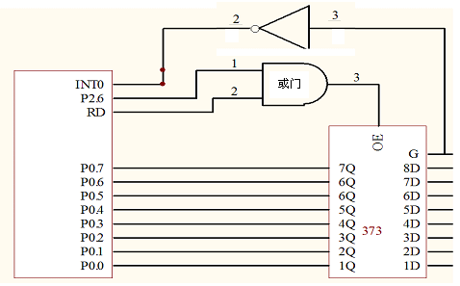
5.4.2.2 锁存扩展输入接口
用锁存器扩展输入I/O口的方法如图所示：
74LS373扩展输入口

Slide 73


74LS373是一个带三态门的8D锁存器。G端的上升沿将74LS373输入端D端的数据锁存住，同时经反向后在8031的外部中断 端产生中断，8031的外部中断服务子程序将读取使地址线P2.6=0的地址处的外部数据空间单元，这时P2.6和 都是0，逻辑或后仍为0，74LS373的输出使能端 有效，74LS373的输出端Q端便出现了刚才锁存的输入信号，从而8031的P0口上也出现了该数据，完成了数据读的任务。当读其它的P2.6≠0的地址处的数据时，由于P2.6=1, =1,所以74LS373的输出端呈现三态状态，对P0口没有任何影响。我们假定该74LS373的地址为0BFFFH，那么下面一段程序将完成该并行扩展I/O口的数据输入功能：
MOV DPTR，#0BFFFH
MOVX A，@DPTR

Slide 74
利用TTL芯片、COMS锁存器、三态门等接口芯片把P0接口扩展，常选用74LS273、74LS373、74LS244等芯片。
CLR VCC 1Q 8Q 1D 8D 2D 7D 2Q 7Q 3Q 6Q 3D 6D 4D 5D 4Q 5Q GND CLK
OE VCC 1Q 8Q 1D 8D 2D 7D 2Q 7Q 3Q 6Q 3D 6D 4D 5D 4Q 5Q GND G
OE VCC 1Q 8Q 1D 8D 2D 7D 2Q 7Q 3Q 6Q 3D 6D 4D 5D 4Q 5Q GND CLK
74LS273
74LS373
74LS374
通常输出需要锁存，输入需要缓冲。但并非一成不变

Slide 75
D0 D7
D0 D7
输出
P0.0-P0.7
P2.1
锁存器74LS273
≥1
CLK
WR
或门
单片机
D0 D7
D0 D7
输入
或门
P2.0
RD
≥1
CE1CE2
缓冲器74LS244
输入指令： MOV DPTR，#0200H；00000010 P2
MOVX A， @DPTR
输出指令： MOV DPTR，#0100H；00000001 P2
MOVX @DPTR， A

Slide 76
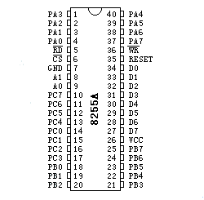
5.4.3 用8255芯片扩展并行I/O口
5.4.3.1 8255芯片简介
8255A可编程并行输入/输出接口芯片是Intel公司生产的标准外围接口电路。它采用单一＋5V电源供电,具有40条引脚,采用双列直插式封装。它有A、B、C3个端口共24条I/O线，可以通过编程的方法来设定端口的各I/O功能。由于它功能强,又能方便地与各种微机系统相接,而且在连接外部设备时,通常不需要再附加外部电路,所以得到了广泛的应用。

Slide 77
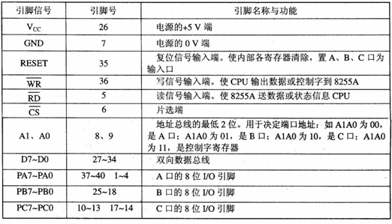
8255芯片的引脚信号说明

Slide 78


单片机原理与应用
（1）、数据线
8255是8位芯片，有8位数据线D0～D7。数据线用于与单片机的数据总线相连。是双向三态的8位接口
（2）、接口线
PA0～PA7、PB0～PB7、PC0～PC7共24条端线。A、B、C 3口的工作方式由程序设置。

Slide 79
单片机原理与应用
（3）.控制线
控制线控制8255的读RD：、写WR、复位RESET及片选CS等。
（4）．地址线
A1 A0 选择口
0 0 A口
0 1 B口
1 0 C口
1 1 控制口

Slide 80
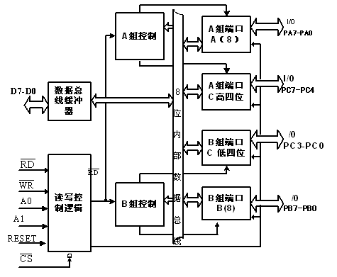
5.4.3.2 8255芯片内部结构

Slide 81
8255A内部组成：
(1) 数据总线缓冲器：是一个8位的双向三态驱动器，用于与单片机的数据总线相连。
(2) 读/写控制逻辑：根据单片机的地址信息(A1、A0)与控制信息(RD、WR、CS、RESET)，控制片内数据、CPU控制字、外设状态等信息的传送。
(3) 控制电路：根据CPU送来的控制字使有关I/O口按一定方式工作。对C口甚至可按位实现"置位"或"复位"。控制电路分为两组：A组控制电路控制A口及C口的高4位(PC7～PC4)，B组控制电路控制B口及C口的低4位(PC3～PC0)。
(4) 三个并行I/O端口：每个口都有自己的特点

Slide 82
单片机原理与应用
A口：有一个8位数据输出缓冲/锁存器和一个输入锁存器，是最灵活的输入输出寄存器，可编程为8位输入、输出或双向
B口：具有一个8位数据输出缓冲/锁存器和一个输入缓冲器（不锁存），可编程为8位输入或输出，不能双向
C口：具有一个8位数据输出缓冲/锁存器和一个输入缓冲器（不锁存）， 可分成两个4位口使用。除作输入输出口使用外，还可作A口、B口选通方式操作时的状态控制信号。

Slide 83
5.4.3.3 8255芯片的工作方式及其设置
8255A有3种工作方式,即方式0、方式1和方式2,这些工作方式可用软件编程来指定。
工作方式 | A口 | B口 | C口
0 | 基本输入/输出 输出锁存, 输入三态 | 基本输入/输出 输出锁存, 输入三态 | 基本输入/输出 输出锁存, 输入三态
1 | 应答式输入/输出 输入/输出均锁存 | 应答式输入/输出 输入/输出均锁存 | 提供A口和B口的 应答信号
2 | 应答式双向输入/输出 输入/输出均锁存 | B口无此方式 | 提供A口的 应答信号

Slide 84
PC口
地址总线
A
7 6 5 4 3 2 1 0
B
控制总线
数据总线
PA0-7
控制线
控制线
PB0-7
A组
B组
8255的方式 1
RD WR D7——D0 A1 A0
C
A
B
PC口
A
7 6 5 4 3 2 1 0
B
PA0-7
PC4-7
PC0-3
PB0-7
PA0-7
控制线
I/O
PB0-7
A组
B组
A组
B组
8255的方式 0
8255的方式 2

Slide 85
◆ 三种方式中只有方式 0 用得最多且最容易使用。基本输入/输出方式 就是简单输入/输出方式。
◆ 方式1 和方式2 使用复杂。因单片机能自动提供各种应答信号，这两种方式已很难见到再有人用于单片机系统。

Slide 86
8255的端口选择表
A1A0 | RD | WR | CS | 操 作 | 说 明
0 0 | 0 | 1 | 0 | CPU读取PA口数据 | 从8255的I/O口读有效
0 1 |  |  |  | CPU读取PB口数据
1 0 |  |  |  | CPU读取PC口数据
0 0 | 1 | 0 |  | CPU向PA口输出数据 | 向8255的I/O口写有效
0 1 |  |  |  | CPU向PB口输出数据
1 0 |  |  |  | CPU向PC口输出数据
1 1 | 1 | 0 | 0 | 对控制寄存器写控制字 | 初始化8255时必须做的工作
X X | X | X | 1 | 没有选中，8255不工作 | 8255对系统总线呈高阻态
1 1 | 0 | 1 | 0 | 非法状态 | 控制寄存器只能写不能读
X X | 1 | 1 | 0 | 非法状态 | 8255对系统总线呈高阻态

Slide 87
8255控制寄存器
接受控制命令,告诉8255以何种方式工作。其地址是A1,A0 = 11。它可以接受两条命令，第一条命令叫“方式控制字”，方式控制字格式如下：
D7 D6 D5 D4 D3 D2 D1 D0
C_{H} 口
B组方式选择
B 口
C_{L} 口
特征位
=1
A组方式选择
A 口
0 0：方式 0
0 1：方式 1
1 X：方式 2
=0，输出
=1，输入
=0，输出
=1，输入
=0，输出
=1，输入
=0，输出
=1，输入
=0，方式0
=1，方式1
A 组
B 组
注意：对同一控制寄存器可写两种命令,故必须在命令本身用“特征位”加以区别。第二条命令的特征位=0

Slide 88
8255控制寄存器 可以接受的第2条命令是:
可以对PC口按位进行“置1”和“清0”操作。
具体命令格式如下:（地址同样是：A1,A0 = 11）
D7 D6 D5 D4 D3 D2 D1 D0
特征位
=0
D3 | D2 | D1 | 选中PCx引脚
0 | 0 | 0 | PC0
0 | 0 | 1 | PC1
0 | 1 | 0 | PC2
0 | 1 | 1 | PC3
1 | 0 | 0 | PC4
1 | 0 | 1 | PC5
1 | 1 | 0 | PC6
1 | 1 | 1 | PC7
选中的位将要输出的状态
Don’t care bits
例如：设8255的控制寄存器在系统中的地址是: 0003H,要将PC5引脚置 1, 可用如下指令完成：
MOV DPTR，#0003H
MOV A， #0BH
MOVX @DPTR，A
= 0，清0
= 1，置1

Slide 89
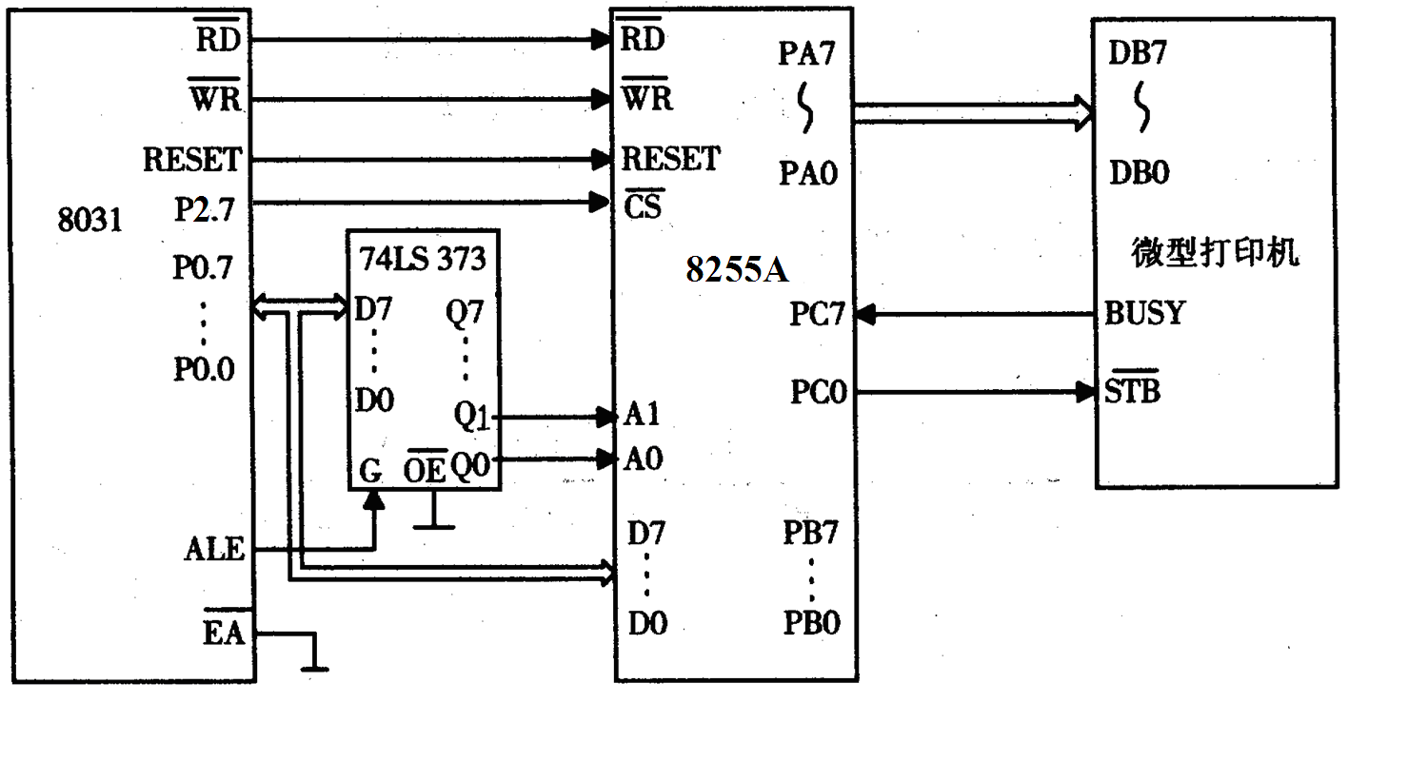
5.4.3.4 8255芯片的应用
1、硬件连接

Slide 90
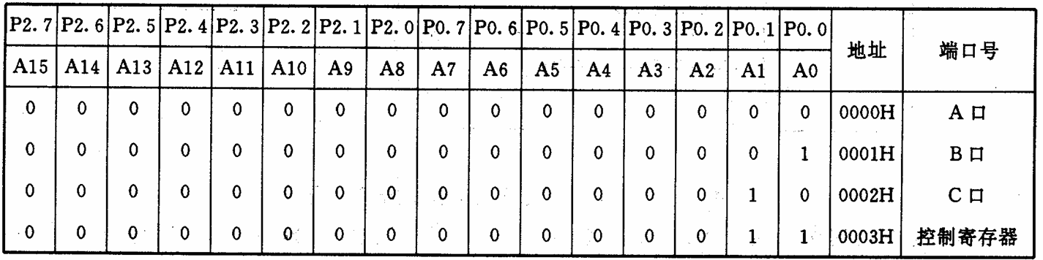
采用线选法,利用高8位地址线的P2.7作为线选信号,直接与8255A的片选端相连,而A1、A0则与地址的最低2位相连。由上图所示接法,可得到8255A各个端口的地址,如表所示。

Slide 91
2、软件编程
假如，我们现在要求编制打印50个字符,这些字符数据现存于片内RAM从20H开始的50个连续单元中。现在，我们分析一下控制字的组成：
根据上图，我们采用方式0，其中A口为输出口，B口也假定为输出口，C口上半部分定义为输入口，下半部分定义为输出口。这样根据前面控制字的分析，我们可以得出实现这一工作模式设定的控制字应该为：1000 1000=88H。
程序如下：
MOV DPTR，#0003H ;指向8255A的命令口
MOV A,＃88H ;取方式字：A口输出,C口低出高入
MOVX @DPTR,A ;送方式字
MOV R1,＃20H ;R1指向数据区首址
MOV R2,＃32H ;送数据块长度

Slide 92
（续前）
LP: MOV DPTR，#0002H ;指向C口
LOOP1： MOVX A,@DPTR ;读入C口信息
JB ACC.7,LOOP1 ;若BUSY=1,继续查询，直到BUSY=0
MOV DPTR，#0000H ;指向A口
MOV A,@R1 ;取RAM数据
MOVX @ DPTR,A ;数据输出到A口
INC R1 ;数据指针加1
MOV DPTR，#0003H ;指向命令口
MOV A,＃00H ;C口置位/复位命令字(PC0=0)
MOVX @ DPTR,A ;产生STB的下降沿
MOV A,＃01H ;改变C口置位/复位命令字(PC0=1)
MOVX @ DPTR,A ;产生STB的上升沿
DJNZ R2,LP ;未完,则反复

Slide 93
5.4.4 用串行口扩展并行I/O口
MCS-51单片机有一个串行口，如果该口未使用可以用来扩展并行口。
另外也可以用并行口如P1口仿真某种串行口如I²C，然后利用I²C接口扩展并行口。
优点：线路连接少，节省了电路板的制版面积，器件本身也能做的较小，扩展的并行口数可以较多。
缺点：串口扩展的这种并行口的接口速度没有并行扩展的接口速度快。

Slide 94
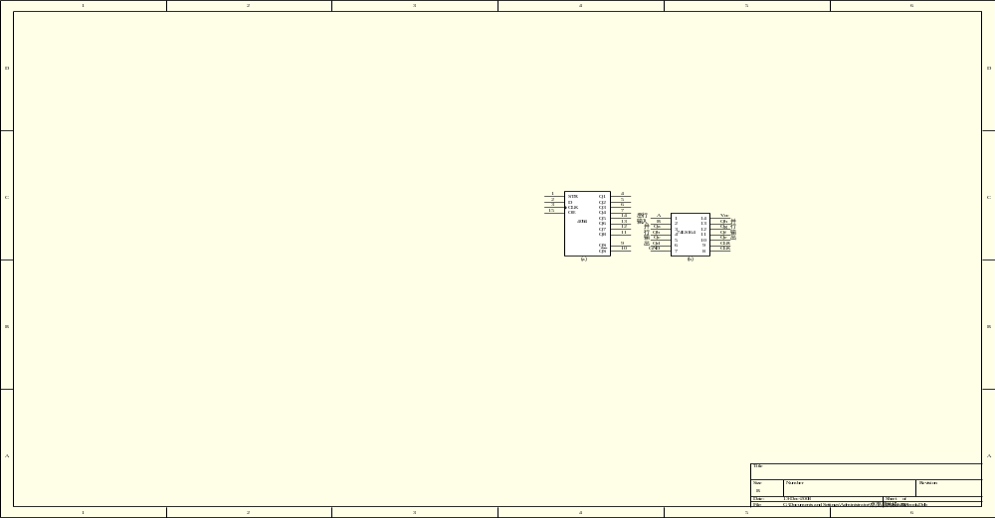
5.4.4.1 用74LS164扩展并行输出接口 MCS-51单片机的串行口在方式0(移位寄存器方式)下，使用移位寄存器芯片可以扩展一个或多个并行I/O口。扩展并行输出口时，可用串入并出移位寄存器芯片，如CMOS芯片4094和74LS164芯片。其引脚如下图所示：
(a) 4094； (b) 74LS164
8串行输入/并行输出移位寄存器芯片的引脚图
在串行口后讲

Slide 95
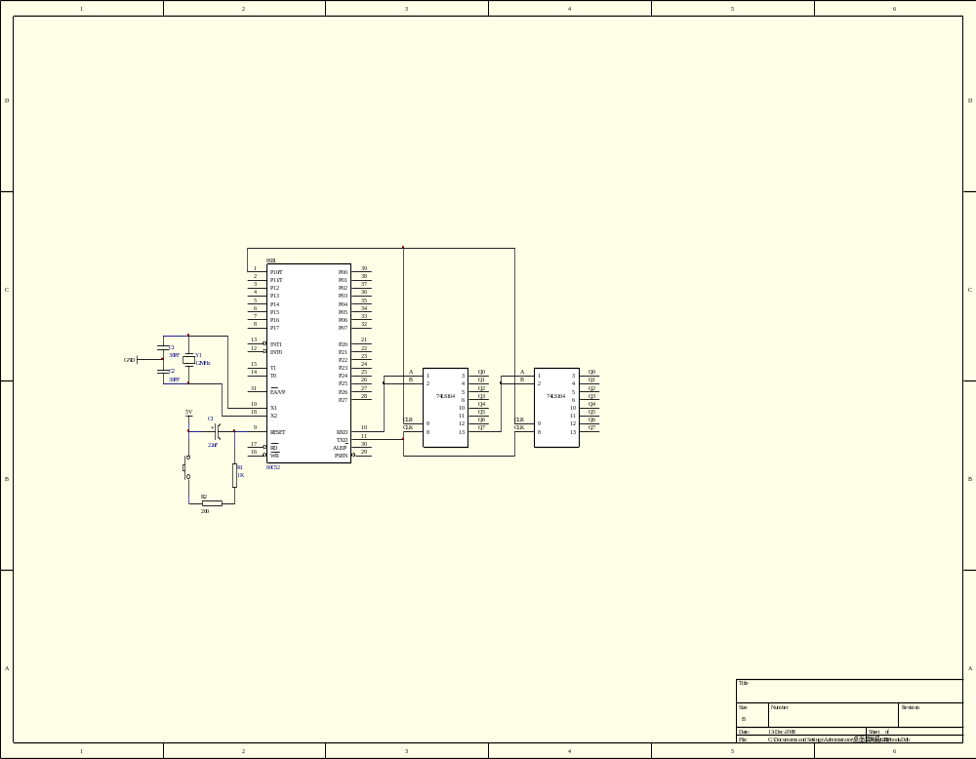
串行扩展并行输出口硬件连接

Slide 96
上图是利用两片74LS164扩展2个8位输出口的接口电路。
单片机串行口工作在方式0时，RXD(P3.0)为串行数据输出与74LS164数据输入端(1,2)相连；TXD(P3.1)为移位脉冲输出，与74LS164的时钟脉冲输出端(8)相连;由P1.0口线控制74LS164的清除端 CLR(9)。当 CLR 为低电平时，清除74LS164中的数据；当CLR为高电平时，开始串行移位。当扩展多个8位输入口时，相邻两芯片的首尾(串行输出端Q7与串行输入端A、B)相连即可。

Slide 97
假设要将8031的片内RAM30H和31H两个单元中的数据通过上图的扩展电路并行输出，编程如下：
MOV R0,#30H ；建立指针
MOV R7,#02H ；字节计数初值
SETB P1.0 ；=1，清零端无效
LOOP： MOV SCON,#10H ；置串行口方式0，REN=1,RI=0
MOV A,@R0 ；取RAM缓冲区内容
MOV SBUF, A ；发送
JNB TI, $ ；等待一帧数据发送完
CLR TI
INC R0 ；调整指针
DJNZ R7, LOOP ；数据未发送完，继续
两次发送过程中，两片74LS164的16位输出端是连续变化的。每个移位脉冲使数据自Q0向Q7方向移动一位，待两个字节全部发送完毕时，输出便稳定下来。

Slide 98
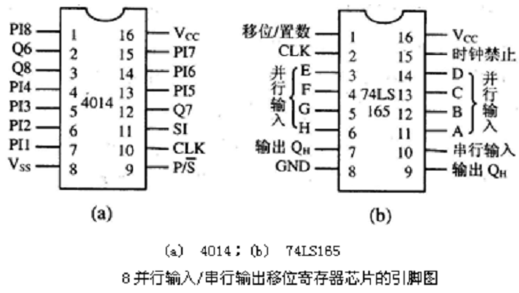
5.4.4.2 用74LS165扩展并行输入接口
扩展并行输入口时，可用并入串出移位寄存器芯片，如CMOS芯片4014和74LS165芯片。其引脚如下图所示：
在串行口后讲

Slide 99
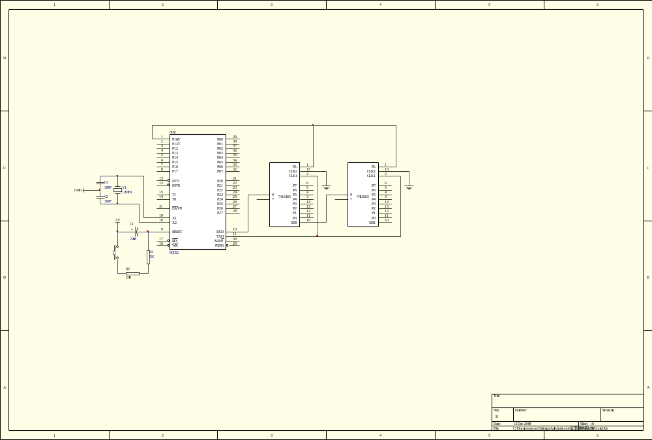
串行扩展并行输入口硬件连接

Slide 100
上图是利用两片74LS165扩展2个8位并行输入口的电路。
单片机的RXD(P3.0)作为串行数据输入端与74LS165的串行输出端P7相连；单片机的TXD(P3.1)为移位脉冲输出端，与所有的74LS165芯片的移位脉冲输入端CLK相连；用1根I/O线(P1.0)与74LS165的移位/置位端相连，来控制其移位与置位。当PL为低电平时，并行数据置入74LS165的寄存器；当PL为高电平时，开始串行移位。当扩展多个8位输入口时，相邻两芯片的首尾(串行输出端Q7与串行输入端SER)相连。串行接收时，由RI引起中断或对RI查询来决定何时接收下一个字符。

Slide 101
下面程序读入16位并行数据，并将它们存入8031的片内RAM30H和31H两个单元中：
MOV R0,#30H ；建立指针
MOV R7,#02H ；字节计数初值
CLR P1.0 ；=0，并置入数据
SETB P1.0 ；=1，允许串行移位
LOOP：MOV SCON,#10H ；置串行口方式0，REN=1,RI=0
JNB RI,$ ；等待一帧数据接受完
CLR RI
MOV A,SBUF ；读接受数据
MOV @R0,A ；存入RAM缓冲区
INC R0 ；调整指针
DJNZ R7,LOOP ；数据未接受完，继续

Slide 102

5.4.4.3 用I²C总线扩展并行双向输入输出接口89C51除芯片自身具有UART可用于串行扩展I/O口线以外，还可利用89C51的1～3根I/O口线进行SPI或I²C的外设芯片扩展，以及单总线的扩展。
SPI串行外设接口总线
I²C总线
单总线

Slide 103
串行外设总线SPI
SPI（Serial Peripheral Interface）是Motorola公司推出的串行外设总线。由时钟线SCK、数据线MOSI（主发从收）和MISO（主收从发）组成。单片机与外围扩展器件在时钟线SCK、数据线MOSI, MSIO上都是同名端相连。带SPI接口的外围器件都有片选端。其特点是数据传送速度较高（可达1.05 Mbps ），硬件扩展比较简单，软件实现方便。

Slide 104
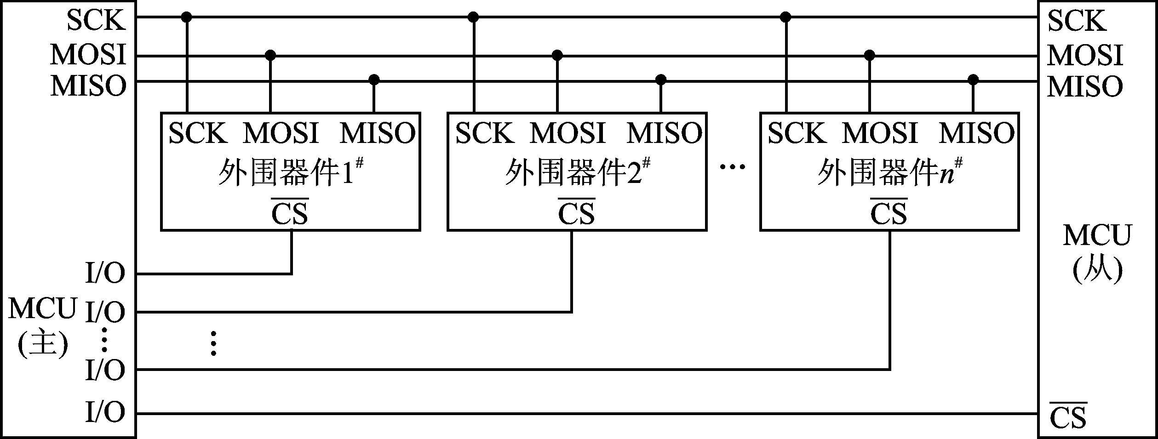
单片机原理与应用

Slide 105
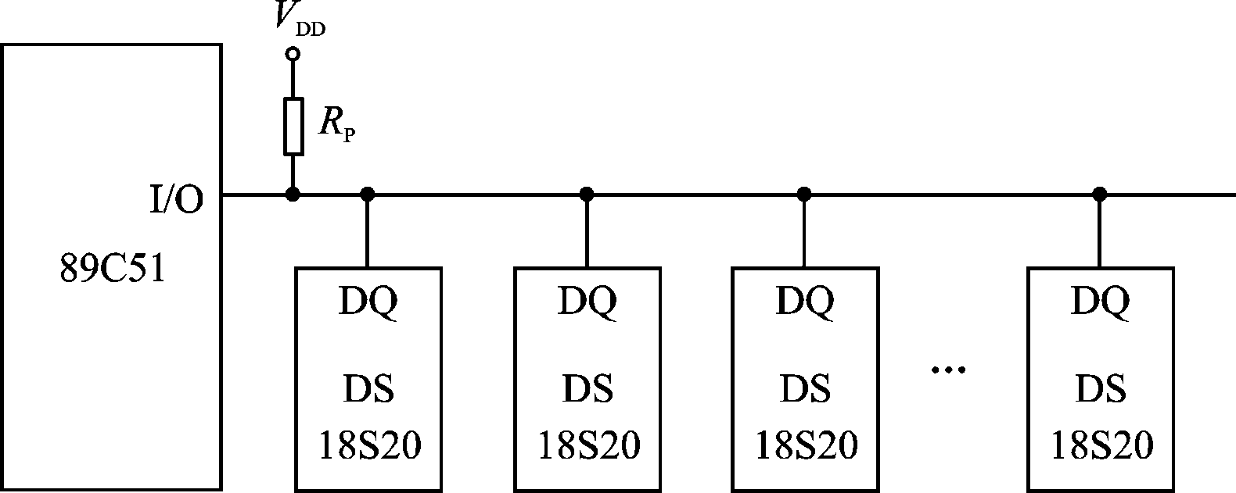
单片机原理与应用
单总线（1－Wire）是Dallas公司推出的外围串行扩展总线。单总线只有一根数据输入/输出线，可由单片机或PC机的1根I/O口线作为数据输入/输出线，所有的器件都挂在这根线上

Slide 106
I²C总线标准与接口电路
I2C总线是PHILIPS公司推出的串行总线。总线上扩展的外围器件及外设接口通过总线寻址，是具备总线仲裁和高低速设备同步等功能的高性能多主机总线。
a. I²C总线工作原理
组成： 串行数据线SDA和串行时钟线SCL构成的，可发送和接收数据。
要求：所有挂接在I²C总线上的器件和接口电路都应具有I²C总线接口，且所有的SDA/SCL同名端相连。总线上所有器件要依靠SDA发送的地址信号寻址，不需要片选线。
特点：组成系统结构简单，占用空间小，无需专门的母板和插座，芯片管脚的数量少，无需片选信号，价格低。允许若干兼容器件共享总线，应用比较广泛。总线的长度可达7.6m，传送速度可达400kbps，标准速率为100kbps。支持多个组件。支持多主控器件（某时刻只能有一个主控器件）。I²C总线上所有设备的SDA, SCL引脚必须外接上拉电阻。

Slide 107
b. I²C总线系统结构
一个典型的I²C总线结构如下图所示。系统中所有的器件均有I²C总线接口，所有器件通过两根线SDA（串行数据线）和SCL（串行时钟线）连接到I²C总线上，并通过寻址识别。
I²C总线中的器件既可以作为主控器，也可以作为被控器，系统中每个器件均具有惟一的地址，各器件之间通过寻址确定数据交换方。任何时刻总线只能由一个主控制器，数据的传输只能在主、从器件间进行。

Slide 108
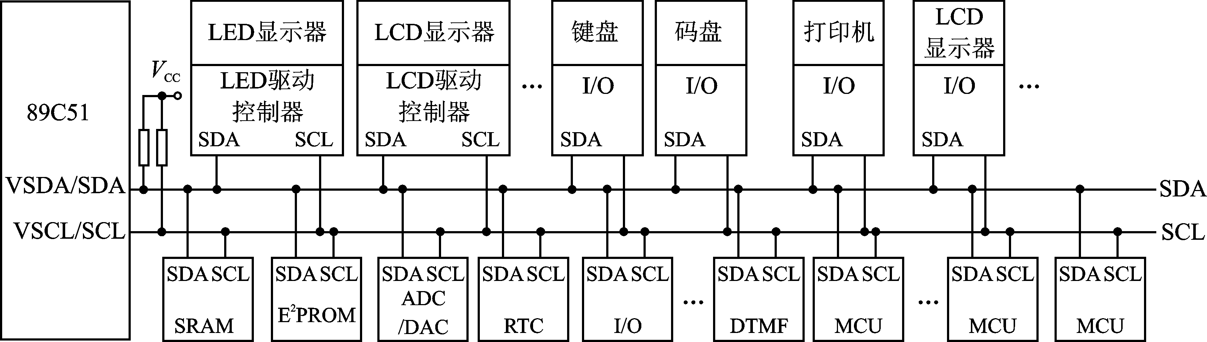
单片机原理与应用

Slide 109
c. I²C总线协议
I²C总线在传送数据过程中共有三种类型信号：开始信号、停止信号和应答信号。
开始信号：SCL保持高电平的状态下，SDA出现下降沿。出现开始信号以后，总线被认为“忙”。
停止信号：SCL保持高电平的状态下，SDA出现上升沿。停止信号过后，总线被认为“空闲”。
应答信号：接收数据的器件在接收到8位数据后，向发送数据的器件发出特定的低电平脉冲，表示已收到数据。
总线空闲：SCL和SDA都保持高电平。
总线忙：在数据传送开始以后，SCL为高电平的时候，SDA的数据必须保持稳定，只有当SCL为低电平的时候才允许SDA上的数据改变。

Slide 110
d. I²C总线的传送格式
I²C总线的传送格式为主从式，对系统中的某一器件来说有四种工作方式：主发送方式、从发送方式、主接收方式、从接收方式。
（1）主发送从接收
主器件产生开始信号以后，发送的第一个字节为控制字节。前七位为从器件的地址片选信号。最低位为数据传送方向位（高电平表示读从器件，低电平表示写从器件），然后发送一个选择从器件片内地址的字节，来决定开始读写数据的起始地址。接着再发送数据字节，可以是单字节数据，也可以是一组数据，由主器件来决定。从器件每接收到一个字节以后，都要返回一个应答信号（ASK=0）。主器件在应答时钟周期高电平期间释放SDA线，转由从器件控制，从器件在这个时钟周期的高电平期间必须拉低SDA线，并使之为稳定的低电平，作为有效的应答信号。

Slide 111
（2）从发送主接收
在开始信号以后，主器件向从器件发送控制字节。如果从器件接收到主器件发送来的控制字节中的从地址片选信号与该器件相对应，并且方向位为高电平（R/=1），就表示从器件将要发送数据。从器件先发送一个应答信号（ASK=0）回应主器件，接着由从器件发送数据到主器件。如果在这个过程之前，主器件发给从器件一个片内地址选择信号，那么从器件发送的数据就从该地址开始发送；如果在从器件接收到请求发送的控制信号以前，没有收到这个地址选择信号，从器件就从最后一次发送数据的地址开始发送数据。发送数据过程中，主器件每接收到一个字节都要返回一个应答信号ACK。若ACK=0（有效应答信号），那么从器件继续发送；若ACK=1（停止应答信号），停止发送。主器件可以控制从器件从什么地址开始发送，发送多少字节。

Slide 112
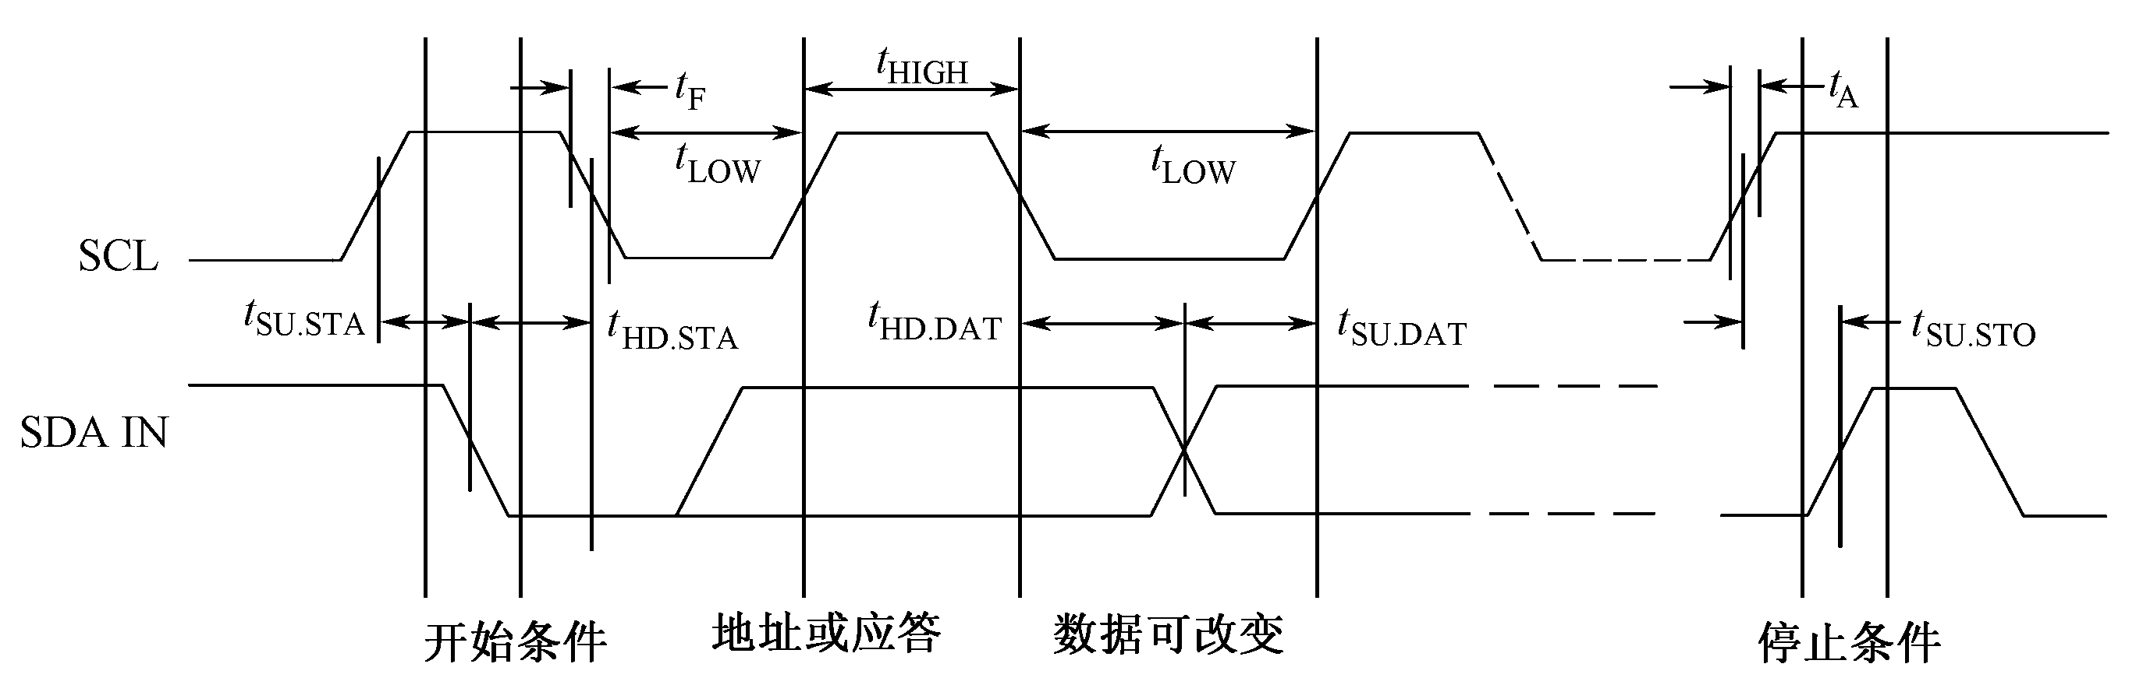
e. I²C总线的基本操作
I²C总线运用主/从双向通信。器件发送数据到总线上，则定义为发送器，器件接收数据则定义为接收器。主器件和从器件都可以工作于接收和发送状态。总线必须由主器件控制，主器件产生串行时钟（SCL）控制总线的传输方向，并产生起始和停止条件。SDA线上的数据状态仅在SCL为低电平的期间才能改变，SCL为高电平的期间，SDA状态的改变被用来表示起始和停止条件。如下图所示。

Slide 113
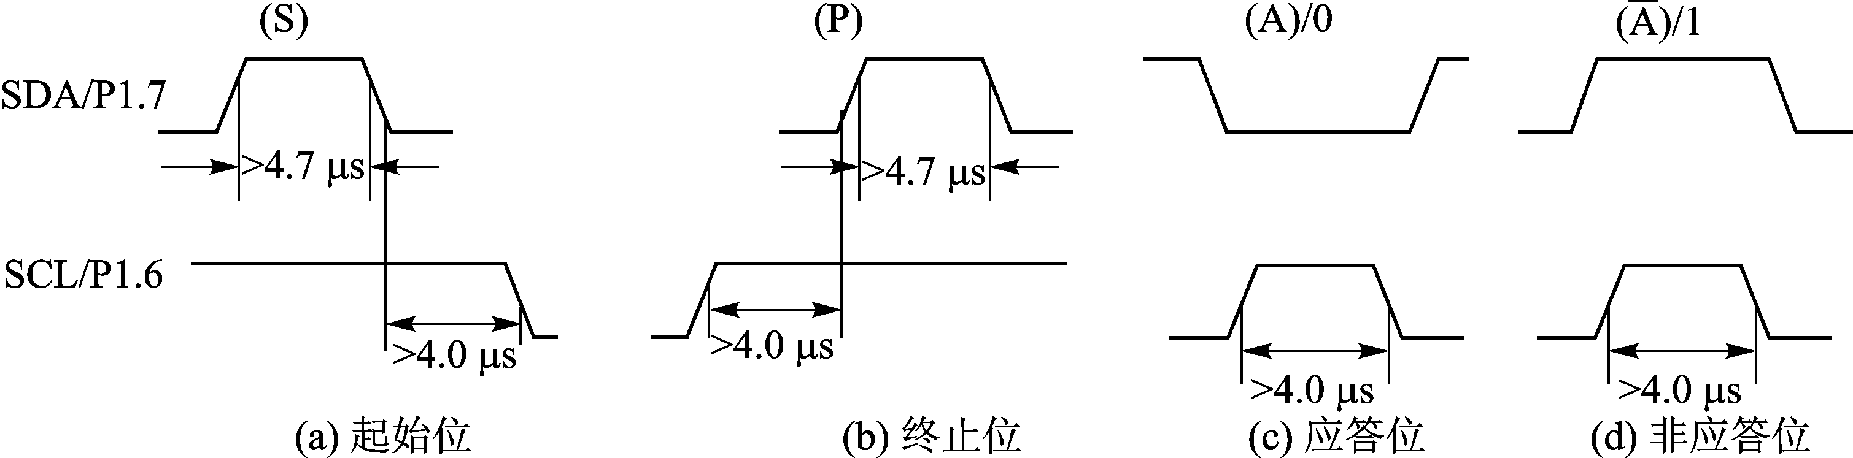
图8－17 I²C总线数据传送典型信号时序

Slide 114
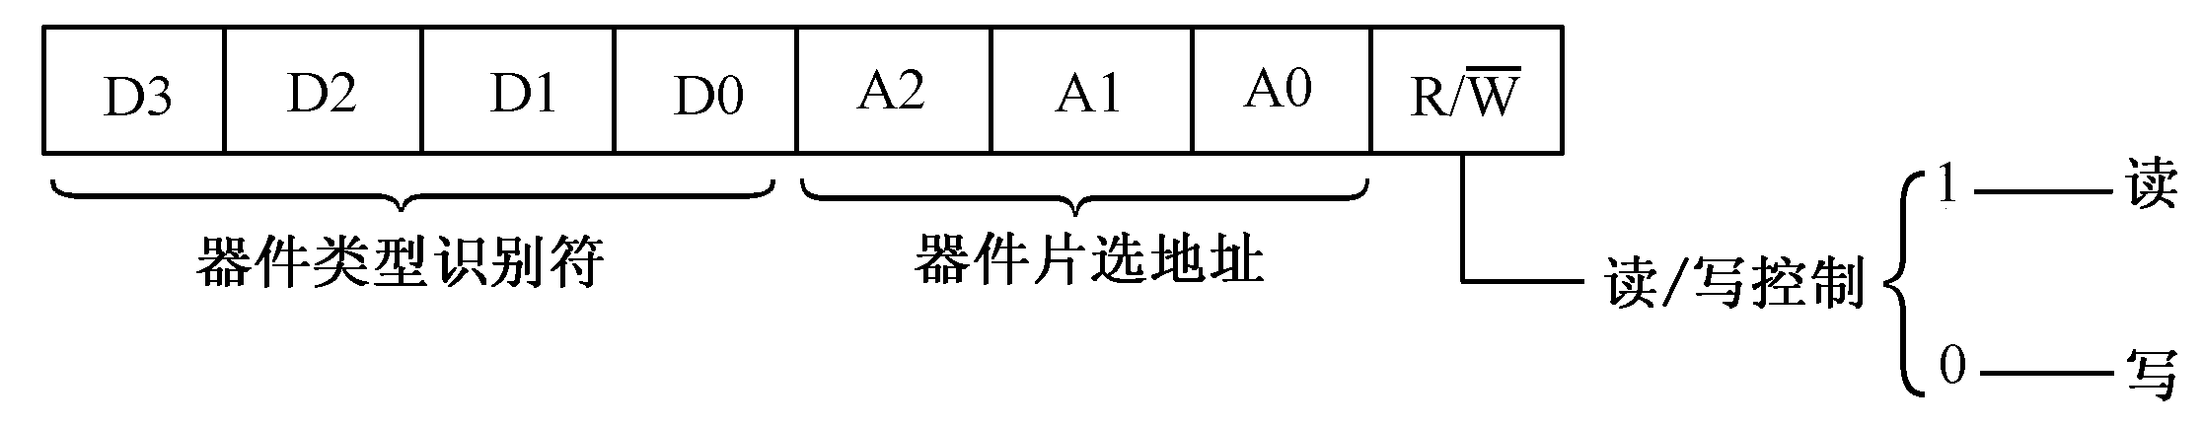
（1）控制字节
在起始条件之后，必须是器件的控制字节，其中，高四位为器件类型识别符（不同的芯片类型有不同的定义，如E²PROM为1010），接着三位为片选，最低位为读写控制位，为“1”时为读操作，为“0”时为写操作。如下图所示。

Slide 115
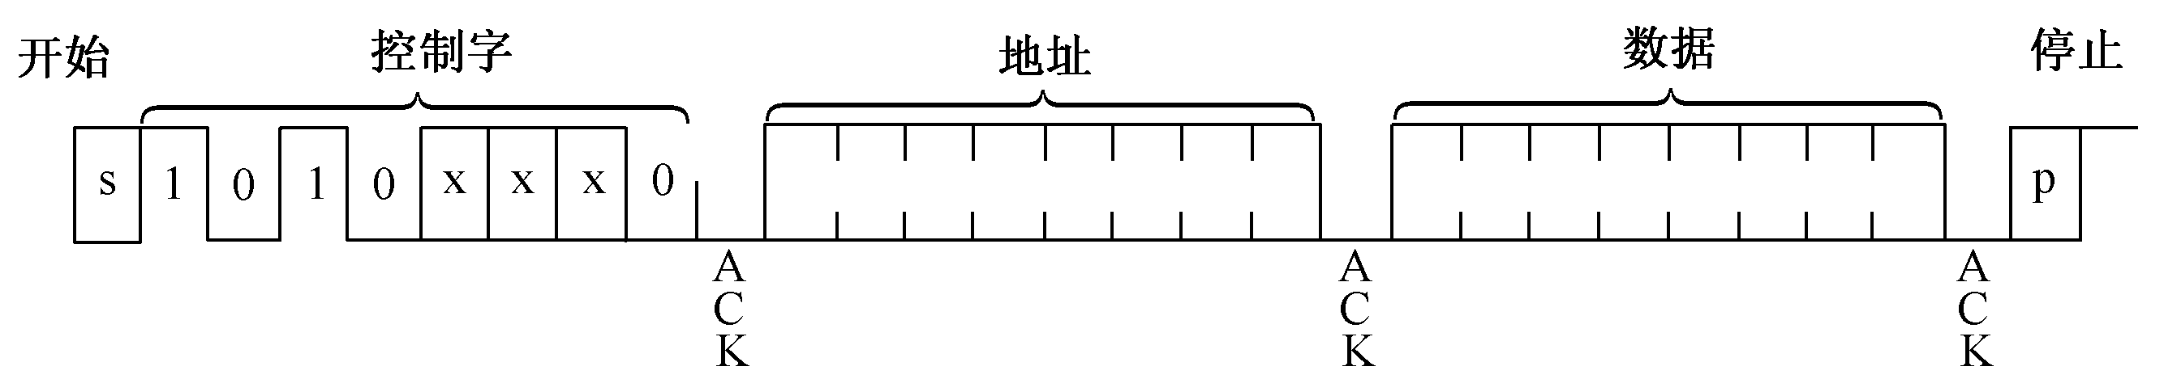
（2）写操作
写操作分为字节写和页面写两种操作，对于页面写，根据芯片的一次装载的字节不同有所不同。页面写的地址、应答和数据传送的时序如下图所示。

Slide 116
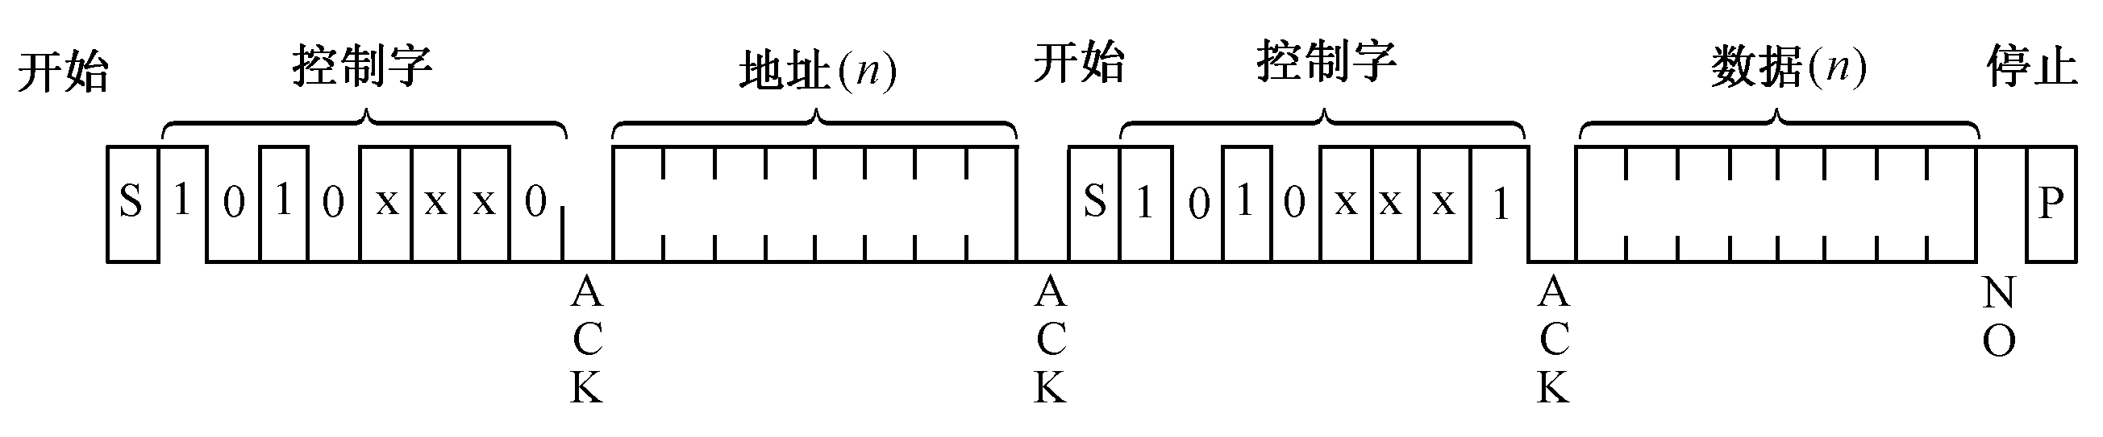
（3）读操作
读操作有三种基本操作：当前地址读、随机读和顺序读。下图给出的是顺序读的时序图。应当注意的是，为了结束读操作，主机必须在第9个周期间发出停止条件或者在第9个时钟周期内保持SDA为高电平，然后发出停止条件。

Slide 117
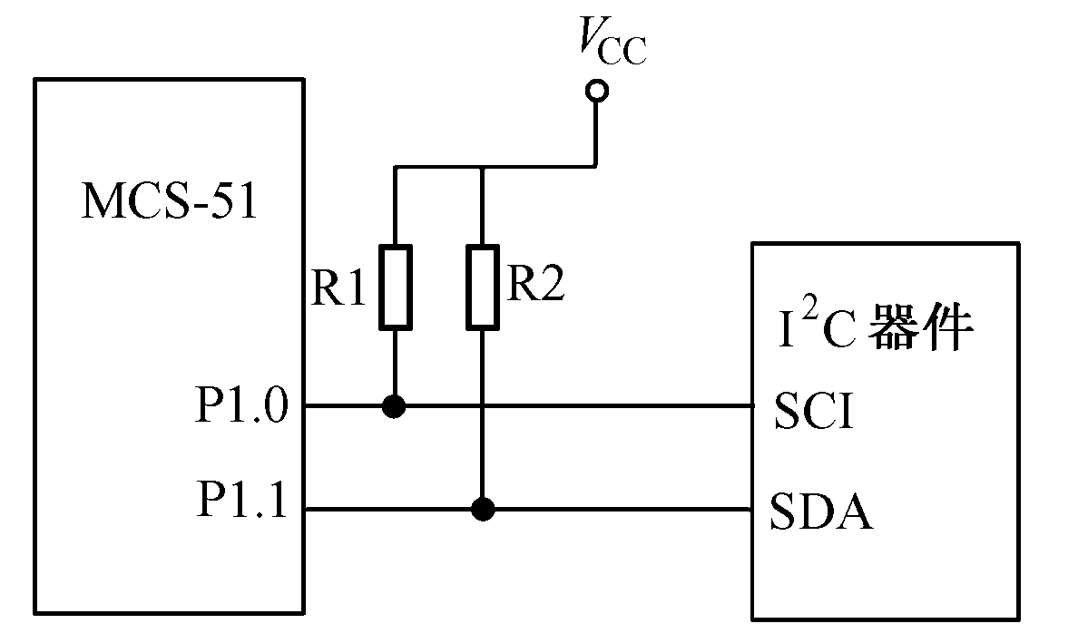
f. 单片机的I²C总线接口
如果单片机自带I²C总线接口，则所有I²C器件对应连接到该总线上即可；若无I²C总线接口，则可以使用I/O口模拟I²C总线。
使用单片机I/O口模拟I²C总线时，硬件连接非常简单，只需两条I/O口线即可，在软件中分别定义成SCL和SDA。MCS-51单片机实现I²C总线接口电路如下图所示。
电路中单片机的P1.0引脚作为串行时钟线SCL，P1.1引脚作为串行数据线SDA，通过程序模拟I²C串行总线的通信方式。I²C总线适用于通信速度要求不高而体积要求较高的应用系统。

Slide 118
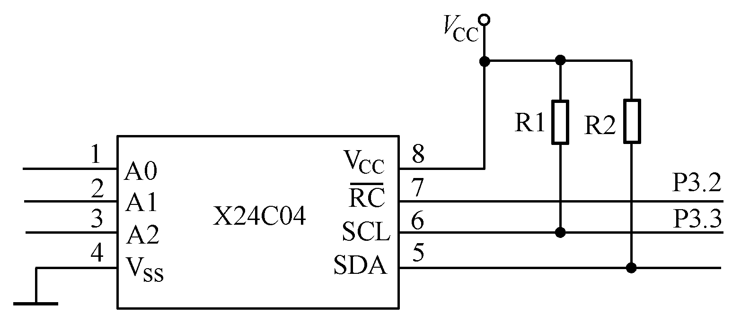
g. I²C总线的典型应用
X24C04是Xicor公司的CMOS 4096位串行E²PROM，内部组织为512×8位。16字节页面写，采用I²C总线结构。与MCS-51单片机接口如下图所示。上拉电阻R1,R2的选择可参考X24C04的手册。

Slide 119
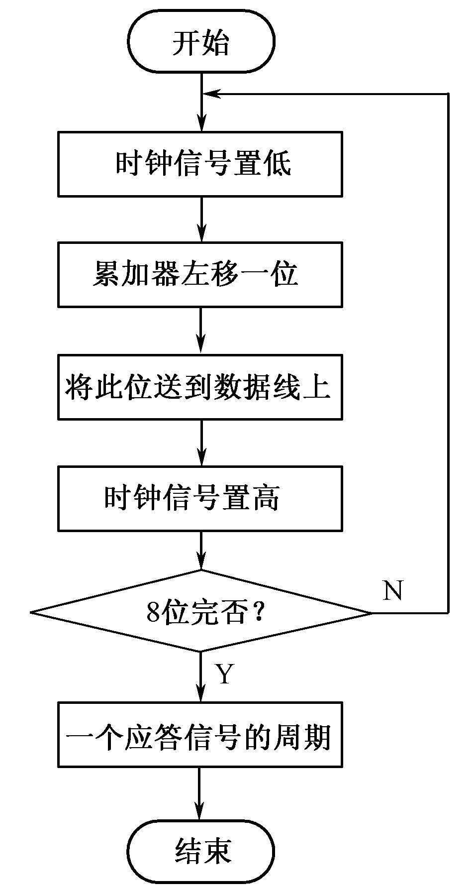
8051通过I²C总线接口对X24C04进行单字节写操作的程序流程图如下图所示。
子程序如下：
ORG 1000H
BSEND: MOV R2, #08H ; 1字节8位
SENDA: CLR P3.2 ; SCL置低
RLC A ; 左移一位
MOV P3.3, C ; 写一位
SETB P3.2 ; SCL置高
DJNZ R2, SENDA ; 写完8个字节？
CLR P3.2 ; 应答信号
SETB P3.3 ; SDA置高
SETB P3.2 ; SCL置低
RET
END

Slide 120
I²C总线扩展并行双向输入输出接口芯片介绍
PCF8574 是PHILIPS 公司推出的一款带I²C 总线，用来实现远程并行I/O 口扩展的CMOS芯片。
PCF8574包含一个8 位准双向口和一个I²C 总线接口。
PCF8574电流消耗很低，并且口输出锁存具有大电流驱动能力（达25mA）可直接驱动LED。
PCF8574带有一条中断接口线 可与单片机 的外部中断信号线相连。当PCF8574输入端P0～P7电平状态改变时，中断请求输出端INT会出现低电平（滞后时间约4μs），可触发80C51产生中断。在对PCF8574进行一次读写操作后， INT端撤销中断请求，复位为高电平。

Slide 121
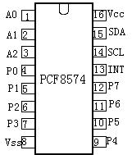

PCF8574有DIP16、SO16 或SSOP20三种封装形式。DIP16形式的PCF8574的引脚分布如下所示：
表5.11 PCF8574引脚说明
图5.42
DIP16封装的PCF8574引脚分布

Slide 122

PCF8574应用实例
下图为PCF8574 四键LED的扩展应用电路，PCF8574的P0～P3为按键信号K0～K3输入端，P4～P7为LED控制信号D0～D3输出端，要求当按键K0～K3按下后，相应LED D0～D3亮。
PCF8574四键四LED控制电路

Slide 123

对于PCF8574的器件地址根据I²C协议规定和厂家设置，其地址格式为：
这样，当A2A1A0引脚全接地时为000。R/W=1时，表示是读地址，即输入地址，这时地址值应为41H =01000001B；R/W=0时，表示是写地址，即输出地址，这时地址值应为40H =01000000B。
当有按键输入时PCF8574 的使得单片机产生中断，可以在中断服务子程序内部进行处理

Slide 124
启动I²C总线子程序STA
STA：SETB SDA
SETB SCL；起始条件建立时间大于4.7 μs
NOP
NOP
CLR SDA
NOP ；起始条件锁定时间大于4 μs
NOP
CLR SCL；箝住总线，准备发送数据
RET

Slide 125
停止I²C总线子程序STOP
STOP：CLR SDA
SETB SCL；发送停止条件的时钟信号
NOP ；停止总线时间大于4 μs
NOP
SETB SDA；停止总线
NOP
NOP
CLR SDA
CLR SCL
RET

Slide 126
发送应答位信号子程序MACK
MACK：CLR SDA
SETB SCL
NOP；保持数据时间，即SCL为高，时间大于4μs
NOP
CLR SCL
SETB SDA
RET

Slide 127
发送非应答位信号子程序MNACK
MNACK：SETB SDA
SETB SCL
NOP；保持数据时间，即SCL为高，时间大于4μs
NOP
CLR SCL
CLR SDA
RET
在使用上述子程序时，如果单片机的主时钟不是6 MHz，则应调整NOP指令个数，以满足时序要求。

Slide 128
I²C总线数据传送的模拟子程序
从I²C总线的数据操作中可以看出，除了基本的启动（STA）、终止（STOP）、发送应答位（MACK）、发送非应答位（MNACK）外，还应有应答位检查（CACK）、发送一字节（WRBYT）、接收一字节（RBYT）、发送N字节（WRNBYT）和接收N字节（RDNBYT）这5个子程序。

Slide 129
应答位检查子程序CACK
在应答位检查子程序（CACK）中，设置了标志位。
CACK中用F0作标志位，当检查到正常应答位后，F0=0；否则F0=1。
CACK： SETB SDA；置SDA为输入方式
SETB SCL；使SDA上数据有效
CLR F0；预设F0=0
MOV C，SDA；输入SDA引脚状态
JNC CEND；检查SDA状态，正常应答转CEND，且F0=0
SETB F0；无正常应答，F0=1
CEND： CLR SCL；子程序结束，使SCL=0
RET

Slide 130
发送一字节数据子程序WRBYT
该子程序是向虚拟I2C总线的数据线SDA上发送一字节数据的操作调用该子程序前，将要发送的数据送入A中。占用资源： R0，C。
WRBYT：MOV R0，#08H；8 位数据长度送R0中
WLP： RLCA；发送数据左移，使发送位入C
JC WR1；判断发送1还是0，发送1转WR1
AJMP WR0；发送0转WR0
WLP1： DJNZ R0，WLP；8位是否发送完，未完转WLP
RET；8位发送完结束
WR1： SETB SDA；发送1程序段
SETB SCL
NOP
NOP
CLR SCL
CLR SDA
AJMP WLP1
WR0： CLR SDA；发送0程序段
SETB SCL
NOP
NOP
CLR SCL
AJMP WLP1

Slide 131
从SDA上接收一字节数据子程序RDBYT
该子程序用来从SDA上读取一字节数据，执行本程序后，从SDA上读取的一字节存放在R2或A中。占用资源： R0、R2和C。
RDBYT： MOV R0，#08H；8位数据长度送R0中
RLP： SETB SDA；置SDA为输入方式
SETB SCL；使SDA上数据有效
MOV C，SDA；读入SDA引脚状态
MOV A，R2；读入0程序段，由C拼装入R2中
RLCA
MOV R2，A
CLR SCL；使SCL=0可继续接收数据位
DJNZ R0，RLP；8位读完了吗？未读完转RLP
RET

Slide 132
向被控器发送N字节数据子程序WRNBYT
在I²C总线数据传送中，主节点常常需要连续地向外围器件发送多个字节数据，本子程序是用来向SDA线上发送N字节数据的操作。
该子程序的编写必须按照I²C总线规定的读/写操作格式进行。
如主控器向I²C总线上某个外围器件连续发送N个数据字节时，其数据操作格式如下：
其中，SLAW为外围器件寻址字节（写）。

Slide 133
按照上述操作格式所编写的发送N字节的通用子程序（WRNBYT）清单如下：
WRNBYT： MOV R3，NUMBYT
LCALL STA；启动I2C总线
MOV A，SLA；发送SLAW字节
LCALL WRBYT
LCALL CACK；检查应答位
JB F0，WRNBYT；非应答位则重发
MOV R1，#MTD
WRDA： MOV A，@R1
LCALL WRBYT
LCALL CACK
JB F0，WRNBYT
INC R1
DJNZ R3，WRDA
LCALL STOP
RET

Slide 134
在使用本子程序时，占用资源为R1和R3，但须调用STA、STOP、WRBYT和CACK子程序，而且使用了一些符号单元。
在使用这些符号单元时，应在片内RAM中分配好这些地址。这些符号单元有：
 MTD主节点发送数据缓冲区首址；
 SLA外围器件寻址字节存放单元；
 NUMBYT发送数据字节数存放单元。

Slide 135
在调用本子程序之前，必须将要发送的N字节数据依次存放在以MTD为首地址的发送数据缓冲区中。
调用本子程序后，N字节数据依次传送到外围器件内部相应的地址单元中。

Slide 136
从外围器件读取N字节数据子程序RDNBYT
在I²C总线系统中，主控器按主接收方式从外围器件中读出N字节数据的操作格式如下：
其中，A： 非应答位，主节点在接收完N字节后，必须发送一个非应答位；
SLAR： 外围器件寻址字节（读）。

Slide 137
按照上述操作格式所编写的通用N字节接收子程序（RDNBYT）清单如下：
RDNBYT： MOV R3，NUMBYT
LCALL STA；发送启动位
MOV A，SLA；发送寻址字节（读）
LCALL WRBYT
LCALL CACK；检查应答位
JB F0，RDNBYT；非正常应答时重新开始
RDN： MOV R1，#MRD；接收数据缓冲区首址MRD入R1
RDN1： LCALL RDBYT；读入一字节到接收数据缓冲区中
MOV @R1，A
DJNZ R3，ACK；N字节读完了吗？未完转ACK
LCALL MNACK；N字节读完发送非应答位
LCALL STOP；发送停止信号
RET；子程序结束
ACK： LCALL MACK；发送应答位
INC R1；指向下一个接收数据缓冲单元
SJMP RDN1；转读入下一个字节数据

Slide 138
在使用RDNBYT子程序时，占用资源R1和R3，但须调用STA、STOP、WRBYT、RDBYT、CACK、MACK和MNACK等子程序并满足这些子程序的调用要求。
RDNBYT子程序中使用了一些符号单元，除了在WRNDYT子程序中使用过的SLA、MTD和NUMBYT外，还有以下几个：
 SLA器件寻址（读）存放单元；
 MRD主节点中数据接收缓冲区首址；
在调用RDNBYT子程序后，从节点中所指定首地址中的N字节数据将被读入主节点片内以MRD为首址的数据缓冲器中。

Slide 139
5.5 其它扩展
实时时钟芯片（RTC）：
在单片机应用系统中，常常需要记录实时的时间信息，这些时间信息的生成，可以利用单片机系统内部定时器或软件定时程序来实现，但是这种方法有些缺点：
一、需要占用单片机的资源（包括CPU资源和存储器资源 ）来实现时间统计功能；
二、单片机系统的中断容易使得时间的统计不够准确；
三、系统断电或复位后时间信息的恢复比较困难。
为了克服这些困难，单片机应用系统采用专用的实时时钟芯片（RTC）来实现，时钟扩展芯片有的是并行接口如DS12887，有的是串行接口如DS1302/07

Slide 140
语音录放芯片 ：
在某些单片机系统中，除了键盘、显示器等基本的人机接口外，还需要更加人性化的语音功能，如公共汽车报站器、银行服务大厅的语音排队机、录音电话机等，这些系统中的语音录放功能都是通过一些专用的语音录放芯片来实现的，这里我们简单的介绍常用的ISD2560芯片对单片机系统中的语音录放功能的实现。

Slide 141
5.5.1 DS12887 扩展实时时钟
1. DS12887芯片简介
DS12887是美国达拉斯半导体公司推出的并行时钟芯片，它采用CMOS技术制成，把所需的晶振和外部锂电池相关电路都集成于芯片内部，同时它与PC机常用的时钟芯片MC146818B和DS1287管脚兼容，可直接替换。采用DS12887芯片设计的时钟电路只需极少量外围电路并具有良好的微机接口。
DS12887芯片具有微功耗、外围接口简单、精度高、工作稳定可靠等优点，可广泛用于各种需要较高精度的实时时钟场合中。

Slide 142
DS12887芯片主要功能：
内含一个锂电池，断电情况运行十年以上不丢失数据。
计秒、分、时、天、星期、日、月、年，并有闰年补偿功能。
二进制数码或BCD码表示时间、日历和定闹。
12小时或24小时制，12小时时钟模式（带有PM和AM指示），有夏令时功能。
MOTOROLA和INTEL总线时序选择。
有128个RAM单元，其中14个作为时钟字节和控制寄存器，114字节为通用RAM，所有RAM单元数据都具有掉电保护功能。
可编程方波信号输出。
中断信号输出(IRQ)和总线兼容，定闹中断、周期性中断、时钟更新周期结束中断可分别由软件屏蔽，也可分别进行测试。

Slide 143

2 . DS12887 芯片的外部引脚与内部结构
1、DS12887的外部引脚分布
DS12887引脚分布

Slide 144
引脚功能：
GND，Vcc：直流电源+5V电压。当5V电压在正常范围内时，数据可读写；当Vcc低于4.25V，读写被禁止，计时功能仍继续；当Vcc下降到3V以下时，RAM和计时器被切换到内部锂电池。
MOT(模式选择)：MOT管脚接到Vcc时，选择MOTOROLA总线时序，当接到GND或悬空时，选择INTEL总线时序。
SQW(方波信号)：SQW管脚能从实时时钟内部15级分频器的13个抽头中选择一个作为输出信号，其输出频率可通过对寄存器A编程改变。
AD0～AD7(双向地址/数据复用线)：总线接口，可与MOTOROLA微机系列和INTEL微机系列接口。
AS(地址选通输入)：用于实现信号分离，在AD/ALE的下降沿把地址锁入DS12887。

Slide 145
管脚功能：
DS(数据选通或读输入)：DS/RD引脚有两种操作模式，取决于MOT管脚的电平。
当使用MOTOROLA时序时，DS是一正脉冲，出现在总线周期的后段，称为数据选通；在读周期，DS指示DS12887驱动双向总线时刻，在写周期，DS的后沿使DS12887锁存写数据。
选择INTEL时序时，DS称作(RD)，RD与典型存贮器的允许信号(OE)的定义相同。
R/W(读/写输入)：R/W管脚也有两种操作模式。
选MOTOROLA时序时，R/W是一电平信号，指示当前周期是读或写周期，DSO为高电平时，R/W高电平指示读周期，R/W低电平指示写周期；
选INTEL时序，R/W信号是一低电平有效写输入引脚，R/W管脚与通用RAM的写允许信号(WE)的含义相同。

Slide 146
管脚功能：
CS(片选输入)：在访问DS12887的总线周期内，片选信号必须保持为低。
IRQ(中断申请输出)：低电平有效，可作微处理的中断输入。没有中断条件满足时，IRQ处于高阻态。IRQ线是漏极开路输入，要求外接上接电阻。
RESET(复位输出)：当该引脚保持低电平时间大于200ms，保证DS12887有效复位。

Slide 147

2、DS12887的内部结构原理
DS12887内部结构原理如下图所示，由振荡电路、分频电路、周期中断/方波选择电路、14字节时钟和控制单元、114字节用户非易失RAM、十进制/二进制计加器、总线接口电路、电源开关写保护单元和内部锂电池等部分组成。

Slide 148

（1）地址分配图
DS12887的内部共有128个字节的可寻址单元，其地址分配图如图所示，其中包括114字节的用户RAM，10字节专门用于存放时间、星期、日历和定闹信息，4字节特殊寄存器用于控制和存放状态信息。

Slide 149
（2）非易失RAM
在DS12887中，地址处于0x0E～0x7FH之间的共114字节的非易失RAM单元，不专用于任何特殊功能，可被处理器用作通用非易失性存储器。
（3）时间、日历和定闹单元
时间和日历信息是通过读取相应的内存字节单元来获取的，时间、日历信息的设定和闹钟信息的设定是通过写相应的内存单元来完成的，其字节内容可以是二进制或BCD形式。
时间可选择12小时制或24小时制，当选择12小时制时，小时字节高位为逻辑“1”代表PM。
时间、日历和定闹字节是双缓冲的，随时都可以访问。

Slide 150
（4）中断
RTC向处理器提供三个独立的、自动的中断源：定闹中断、周期中断和更新中断。定闹中断的发生率可编程，从每秒到每天产生一次；周期性中断可以从每500ms到每122µs产生一次，中断频率由寄存器A确定，它的控制位为寄存器B中的PIE位。更新结束中断用于向处理器指示一个更新周期的完成。
（5）方波输出选择
15级分频器抽头中的13个可用于控制在SQW管脚上产生的方波信号和周期中断产生的频率，其频率选择由寄存器A的 RS0～RS3位设置。此外还可以用程序控制方波输出允许位SWQE来控制SQW管脚是否输出该方波信号。
（6）晶振控制位
DS12887出厂时，其内部晶振被关掉，以防止锂电池在芯片装入系统前被消耗。寄存器A的4～6位为010时打开晶振，其它的组合都是使晶振关闭。

Slide 151

3. DS12887状态控制寄存器
DS12887有4个控制寄存器，它们在任何时间都可访问。
（1） 寄存器 A
UIP：更新周期正在进行位。当UIP为1，更新转换将很快发生，当UIP为0，更新转换至少在244µs内不会发生。
DV0，DV1，DV2：用于开关晶振和复位分频。这些位的010唯一组合将打开晶振并允许RTC计时。
RS3，RS2，RS1，RS0：频率选择位，从15级分频器13个抽头中选一个，或禁止分频器输入，选择好的抽头用于产生方波(SQW管脚)输出和周期中断。

Slide 152

表5.14 DS12887的频率选择

Slide 153
（2） 寄存器B
SET：SET为0，时间更新正常进行，每秒计数走时一次，当SET位写入1，时间更新被禁止。
PIE：周期中断禁止位，PIE为1，则允许以选定的频率拉低IRQ管脚，产生中断；PIE为0，则禁止中断。
AIE：定闹中断允许位，PIE为1，允许中断，否则禁止中断。
UIE：为1时更新结束中断允许
SQWE：方波允许位，置1选定频率方波从SQW脚输出；为0-时，SQW脚为低。
DM：数据模式位，DM为1时为二进制数据，而0表明是BCD码的数据。
24/12：小时格式位，1表明24小时制，而0表明12小时制。
DSE：P夏令时允许位，当DSE置1时允许特殊的更新，在四月份的第一时期日、时间从1：59：59AM时改变为1：00：00AM，当DSE位为0，这种特殊修正不发生。
7 | 6 | 5 | 4 | 3 | 2 | 1 | 0
SET | PIE | AIE | UIE | SQWE | DM | 24/12 | DSE

Slide 154

（3）寄存器C
IRQF：中断申请标志位。当下列表达式中一个或多个为真时，置1。PF=PIE=1；AF=AIE=1；UF=UIE=1；即：
IRQF=PF·PIE+AF·AIE+UF·UIE
只要IRQF为1，IRQ管脚输出低 ，程序读寄存器C以后或RESET管脚为低后，所有标志位清零。
PF：周期中断标志
AF：定闹中断标志位，只读，AF为1表明现在时间与定闹时间匹配。
UF：更新周期结束标志位。VF为1表明更新周期结束。
BIAT0～BIT3：未用状态位，读出总为0，不能写入。

Slide 155

（4） 寄存器D
VRT：内部锂电池状态位
平时应总读出1，如出现0，表明内部锂电池耗尽。
BIT0～BIT6：未用状态位
读出总为0，不能写入。

Slide 156

5.5.1.3 DS12887芯片与MCS-51的接口
1. 硬件接口电路
DS12887的扩展连接

Slide 157
DS12887时钟芯片和80C31单片机的接口电路如上图所示。
模式选择脚MOT接地，选择INTEL时序，选择DS12887时钟芯片的地址总线及AS端口和80C31单片微机的P0及ALE端直接相联；
DS、R/W读写控制线与单片机的RD、WAR控制线相连；
DS12887的片选CS与80C31单片机的P2.7端口相连，则DS12887的高8位地址定为7FH，而其低8位地址则由芯片内部各单元的地址来决定(00H～7FH)；
DS12887的中断输出端IRQ和80C31的外部INT0端相联，给单片机提供中断信号；
DS12887的SQW端口可编程产生方波输出信号。

Slide 158
2.软件编程
下面为DS12887时钟芯片和80C31单片机的接口软件，假定采用每天24小时制，时间数据格式为BCD码，初始化时间为2007年1月1日0时00分00秒，1kHz方波输出。时钟芯片每一秒种向单片机申请中断一次，一方面让单片机修改一次时钟显示，另一方面也给单片微机系统提供时间基准。
（1）DS12887时钟芯片的初始化写入程序
MOV DPTR，#7F0AH；寄存器A地址
MOV A，#70H；DV2～DV0=111，分频复位
MOVX @DPTR，A
INC DPTR；到寄存器B地址
MOV A，#8AH：停止更新，允许更新中断，选BCD码，24小时制
MOVX @DPRT，A

Slide 159
（续上）
MOV DPL，#00H，秒单元地址
CLR A；00秒
MOVX @DPTR，A
MOV DPL，#02H；分单元地址
CLR A；00分
MOVX @DPTR，A
MOV DPL，#04H；时单元地址
MOV A，#00H；0时
MOVX @DPTR，A
MOV DPL#07H；日单元地址
MOV A，#17H；23日
MOVX ＠DPTR，A

Slide 160
（续上）
INC DPTR；到月单元地址
MOV A，＃04H；4月
MOVX @DPTR，A
INC DPTR；到年单元地址
MOV A，#0CH；2012年
MOVX @DPTR，A
INC DPTR；到寄存器A地址
MOV A，#26H；DV2～DV0=010 RS3～RS0=0110
MOVX @DPTR，A；选周期中断率为976.5625µs，允许方波输出，频率1kHz
INC DPTR：到寄存器B
MOV A，#1AH；每秒更新一次，允许方波输出，24小时制
MOVX @DPTR，A：时钟开始运行

Slide 161
（2）读取DS12887时钟日历数据程序
DS12887的日历时钟通常有中断和查询两种方法读出。但在读数据时，首先要判断数据是否更新结束，只有在数据更新结束时数据读出才有效。
① 查询寄存器A的UIP位，当UIP=0时，数据更新结束，可以读出。
以下是采用查询方法，从秒至年单元的数据读出后存入80C31内部RAM的30～35H单元中，该部分程序如下：
MOV DPTR，#7F0AH；寄存器A地址
MOVX A，@DPTR
WAIT：JB ACC，7，WAIT；UIP=1则等待更新完毕
MOV DPL，@00H；秒地址
MOV R0，#30H；取目标首地址
MOVX A，@DPTR；取秒数据
MOV @R0，A：送入80C31的内部RAM缓冲区
INC DPTR：移指针
INC R0

Slide 162
② 采用中断法读取数据
当DS12887发出中断请示，单片微机可以响应中断而读取日历数据。
对于更新结束中断，中断时更新结束，数据有效，可以直接读取日历数据；
对于闹钟中断和周期中断也需查询寄存器A的UIP位，当UIP=0时，数据更新结束，再读出日历时钟。
具体指令这里不再列出。

Slide 163
5.5.2 DS1302/07 扩展实时时钟
DS1302 是美国DALLAS公司推出的一种高性能、低功耗、带RAM的实时时钟电路，具有产生秒、分、时、日、月、年等功能，且具有闰年自动调整功能，工作电压为2.5V～5.5V。
采用三线接口与CPU进行同步通信，并可采用突发方式一次传送多个字节的时钟信号或RAM数据。
DS1302内部有一个31字节具有掉电保护特性的静态RAM。
DS1302是DS1202的升级产品，与DS1202兼容，但增加了主电源/后备电源双电源引脚，同时提供了对后备电源进行涓细电流充电的能力。

Slide 164

5.5.2.1 DS1302芯片的外部引脚及内部结构
DS1302的外部引脚如右图所示：
管脚描述：
X1 X2 ：32.768KHz 晶振管脚
GND：地
RST：复位
I/O：数据输入/输出
SCLK：串行时钟
V_{CC1} ：后备电源，
V_{CC2}：主电源。

Slide 165

DS1302的内部结构

Slide 166
DS1302由V_{CC1}或V_{CC2}两者中的较大者供电。当V_{CC2}大于V_{CC1}＋0.2V时， V_{CC2}给DS1302供电。当V_{CC2}小于V_{CC1}时，DS1302由V_{CC1}供电。
X1和X2是振荡源，外接32.768kHz晶振。
RST是复位/片选线，通过把RST输入驱动置高电平来启动所有的数据传送。RST输入有两种功能：
首先，RST接通控制逻辑，允许地址/命令序列送入移位寄存器；
其次，RST提供终止单字节或多字节数据的传送手段。当RST为高电平时，所有的数据传送被初始化，允许对DS1302进行操作。如果在传送过程中RST置为低电平，则会终止此次数据传送，I/O引脚变为高阻态。上电运行时，在Vcc≥2.5V之前，RST必须保持低电平。只有在SCLK为低电平时，才能将RST置为高电平。
I/O为串行数据输入输出端(双向)，后面有详细说明。SCLK始终是输入端。

Slide 167

5.5.2.2 DS1302的应用
1、DS1302的控制字节
DS1302 的控制字结构如下图所示：
最高有效位(位7)必须是逻辑1，如果它为0，则不能把数据写入DS1302中，
位6如果为0，则表示存取日历时钟数据，为1表示存取RAM数据;
位5至位1指示操作单元的地址;
最低有效位(位0)如为0表示要进行写操作，为1表示进行读操作，控制字节总是从最低位开始输出。

Slide 168

2、DS1302的寄存器
DS1302有12个寄存器，其中有7个寄存器与日历、时钟相关，存放的数据位为BCD码形式 ：

Slide 169
说明：
秒寄存器的CH为时钟停止位：当CH=0时振荡器工作允许，CH=1时振荡器停止。
小时寄存器的第7位为12/24小时标志：bit7=1,12 小时模式，bit7=0,24 小时模式。
小时寄存器的第5位为AM/PM定义位：AP=1下午模式，AP=0上午模式。
此外，DS1302 还有控制寄存器、充电寄存器、时钟突发寄存器及与RAM相关的寄存器等。
时钟突发寄存器可一次性顺序读写除充电寄存器外的所有寄存器内容。

Slide 170

DS1302的控制、充电与时钟突发寄存器及其控制字

Slide 171
上图中各位的含义如下：
寄存器写保护位：
WP=0 寄存器数据能够写入，WP=1寄存器数据不能写入。
TCS涓流充电选择：
TCS=1010 使能涓流充电，TCS=其它 禁止涓流充电
DS二极管选择位：
DS=01选择一个二极管，DS=10 选择两个二极管
DS=00 或11, 即使TCS=1010, 充电功能也被禁止
RS 电阻选择位：
DS=00 没有选择电阻
DS=01，选择电阻R1阻值为2KΩ
DS=10，选择电阻R2阻值为4KΩ
DS=11，选择电阻R3阻值为8KΩ

Slide 172

DS1302与RAM相关的寄存器分为两类：
一、单个RAM单元，共31个，每个单元组态为一个8位的字节，其命令控制字为C0H～FDH，其中奇数为读操作，偶数为写操作；
二、突发方式下的RAM寄存器，此方式下可一次性读写所有的RAM的31个字节，命令控制字为FEH(写)、FFH(读)，如图所示：

Slide 173

3、数据输入输出(I/O)
在控制指令字输入后的下一个SCLK时钟的上升沿时数据被写入DS1302，数据输入从低位即位0开始。
在紧跟8位的控制指令字后的下一个SCLK脉冲的下降沿读出DS1302的数据，读出数据时从低位0位至高位7。
图5.54 DS1302的数据读写时序

Slide 174

4、DS1302与CPU的硬件连接

Slide 175

5、DS1302的软件编程
DS1302的软件编程流程

Slide 176
5.5.3 语音录放电路扩展
单片机系统中为实现语音录放功能，常常采用单片机控制专用语音芯片来完成。
语音信号是模拟信号，因此为了实现语音信号的录放，有两种实现方式：
一种实现方式是录音时将语音信号经过A/D采样，再有选择的进行数字语音信号压缩，然后进行数字存储，播放时，首先读取所存储的数字信息，如果录音时采用了压缩技术，这时要进行解压，然后再经过D/A完成播放。
另一种方式是直接将模拟语音信号存储到EEPROM中，不需进行A/D和D/A转换。

Slide 177
数字化存储：
优点：数字化以后的语音信号可以进行各种数字处理如滤波、压缩、解压等，方便灵活，录放时间可长可短。
缺点：语音经过A/D和D/A以及后续数字处理后容易造成失真。
直接存储：
优点：没有失真，可以真实再现语音的自然效果
缺点：存储时间一般不会太长。
对于单片机系统来讲，如果语音录放的时间不是很长的话，采用后者更是具有接口简单、控制方便、性价比较高等优点。这里我们主要介绍第二种实现方案。

Slide 178
5.5.3.1 语音芯片ISD2560简介
ISD2560是美国ISD公司生产的语音录放芯片ISD2500系列中的一员。ISD2500系列语音录放芯片包括：
ISD2560（录放时间为60s） ISD2575（录放时间为75s）
ISD2590（录放时间为90s） ISD25120（录放时间为120s）
该系列的产品具有以下优点：
（1）采用模拟数据在半导体存储器直接存储的专利技术，即将模拟语音数据直接写入存储单元，不需经过A/D、D/A转换。
（2）内部集成了480KB的EEPROM。有10个地址输入端，寻址能力可达1024位；但最前面的600个状态可以作为内部存储器的寻址用；这样60s的录音时间可以600段，每段使用一个地址，每个地址单元可以存放100ms的语音信息，这样就方便了语音的分段录放。
（3）设有OVF（溢出）端，便于多个器件级联。
（4）控制简单：控制引脚与TTL电平兼容。
（5）可重复录放10万次，存储时间长，无电保存长达100年。
（6）低功耗，节电模式电流仅有1uA。

Slide 179

1、ISD2560的引脚分布

Slide 180

２、ISD2560的引脚功能简介
◆ A0/M0～A6/M6、A7～A9(1～10脚)：地址线／模式输入。
1024个地址状态，最前面600个作为内部存储器的地址。当A8或A9有一个为０时，这些引脚为地址线输入，作为当前录放操作的起始地址，这些地址线只作为输入，不输出操作过程中的内部地址信息。地址输入在CE的下降沿被锁存。当A8、A9都为１时，这些引脚为操作模式选择端，共有６种模式，由M0～M6决定，如下表所示。

Slide 181
使用操作模式时需要注意两点：
① 所有操作模式下的操作都是从0地址开始，以后的操作根据模式的不同，而从相应的地址开始工作。当电路中录音转放音或进入省电状态时，地址计数器复位为0。
② 操作模式位不加锁定，可以在MSB（A8、A9）地址位为高电平时，CE电平变低的任何时间执行操作模式操作。如果下一片选周期MSB（A8、A9）地址位中有一个(或两个)变为低电平，则执行信息地址，即从该地址录音或放音，原来设定的操作模式状态丢失。

Slide 182
◆ AUX IN（11脚）：辅助输入。当ＣＥ和Ｐ／Ｒ为高，放音不进行或出于放音溢出状态时，此引脚的输入信号通过内部输出放大器驱动扬声器输出端。
◆ V_{SSD}、V_{SSA}（12、13脚）：数字和模拟地。
◆ SP+、SP-（14、15脚）：扬声器输出。可驱动１６Ω以上扬声器（内存放音时，功率为12.2mW；AUX IN放音时，功率为50mW）。芯片内部有差分扬声器驱动器。扬声器输出在录音和节电模式时，保持为VSSA电平。因此，多个ISD2500芯片一起使用时，不能将它们的扬声器输出引脚并接，否则有可能会造成芯片损坏。
◆ V_{CCA}、V_{CCD}（16、28脚）：模拟和数字电源。
◆ MIC IN（17脚）：话筒输入脚。麦克的输出通过此引脚将信号送入片内的前置放大器，片内自动增益控制电路（AGC）将此前置放大器的增益控制在-15～+24dB。外接话筒应通过电容交流耦合进此引脚。耦合电容和芯片内部该引脚上的10kΩ输入阻抗共同决定了ISD2560芯片频带的低频截止点。

Slide 183
◆ MIC REF（18脚）：话筒参考输入脚。此引脚是前置放大器的反向输入，当以差分方式与话筒连接时，可以减少噪声，提高共模抑制比。
◆ AGC（19脚）：自动增益控制引脚。可以动态调整前置增益，以补偿话筒输入电平的宽幅变化，使得录制变化很大的音量时失真都保持到最小。响应时间决定于该端内置的5KΩ电阻和从该端到VSSA端所接电容的时间常数。释放时间取决于该端外接对地电容和电阻所决定的时间常数，选用470kΩ的电阻和4.7uF的电容可以得到满意的效果。
◆ ANA IN（20脚）:模拟输入脚。此引脚为芯片录音信号输入脚。对于话筒输入来说，应将ANA OUT脚通过外接电容连接至此脚。该电容和本端的3kΩ输入阻抗决定了芯片频带附加低频截止频率。其他音源可通过交流耦合直接连至该端。
◆ ANA OUT（21脚）：模拟输出脚。此引脚是前置放大器的输出。

Slide 184
◆ OVF（22脚）：溢出标志输出脚，低电平有效。芯片处于存储空间末尾时，此引脚输出低电平脉冲以表示溢出。之后该引脚状态跟随CE引脚状态，直到PD引脚变高复位芯片。此外，该引脚可以用于级联多个ISD2500系列器件以增加录音存储时间。
◆ CE（23脚）：芯片使能输入脚，低电平有效。此引脚为低使能所有的录音和播放操作。芯片在该引脚的下降沿将所存地址线和P/R引脚的状态，另外，此引脚在模式６中也有特殊的意义。
◆ PD（24脚）：节电控制脚，此脚拉高可使芯片停止工作而进入节电状态。芯片发生溢出，即OVF脚输出低电平后，应将此引脚变高，以将地址指针复位到录放空间的开始位置。

Slide 185
◆ EOM（25脚）：信息结尾标志输出脚，低电平有效。EOM标志在录音时由芯片自动插入到该信息段的结尾，当放音遇到EOM时，此引脚输出低电平脉冲。 另外，当电压低于3.5Ｖ时，此引脚变低，此时芯片只能放音。
◆ XCLK（26脚）：外部时钟输入脚。此脚内部有下拉元件，不用时应接地。
◆ P/R（27脚）：录放模式选择脚。此引脚在CE的下降沿锁存，高电平选择放音，低电平选择录音。录音时，由地址线提供起始地址，直到录音持续到CE或PD变高，或内存溢出。如果是前一种情况，芯片将自动在录音结束处写入EOM标志。放音时，由地址输入提供起始地址，放音持续到EOM标志。如果CE一直为低，或芯片工作在某些操作模式，放音则会忽略EOM而继续进行下去，直到发生溢出为止。

Slide 186

5.5.3.2 ISD2560语音芯片的应用
1、典型应用电路

